Slide 1

Notes:
CZAS: 0:00–0:30 · Powitanie
POWIEDZ:
„Dziś przyjrzymy się temu, jak to samo zadanie zmienia się, gdy znamy konkretną klasę. Wyjdziemy od podręcznika, przygotujemy własne polecenie, a potem sprawdzimy, co warto poprawić.”
WSKAZÓWKI DLA PROWADZĄCEJ:
Krótko przedstaw cel. Po powitaniu przejdź do rozmowy w parach.

Slide 2
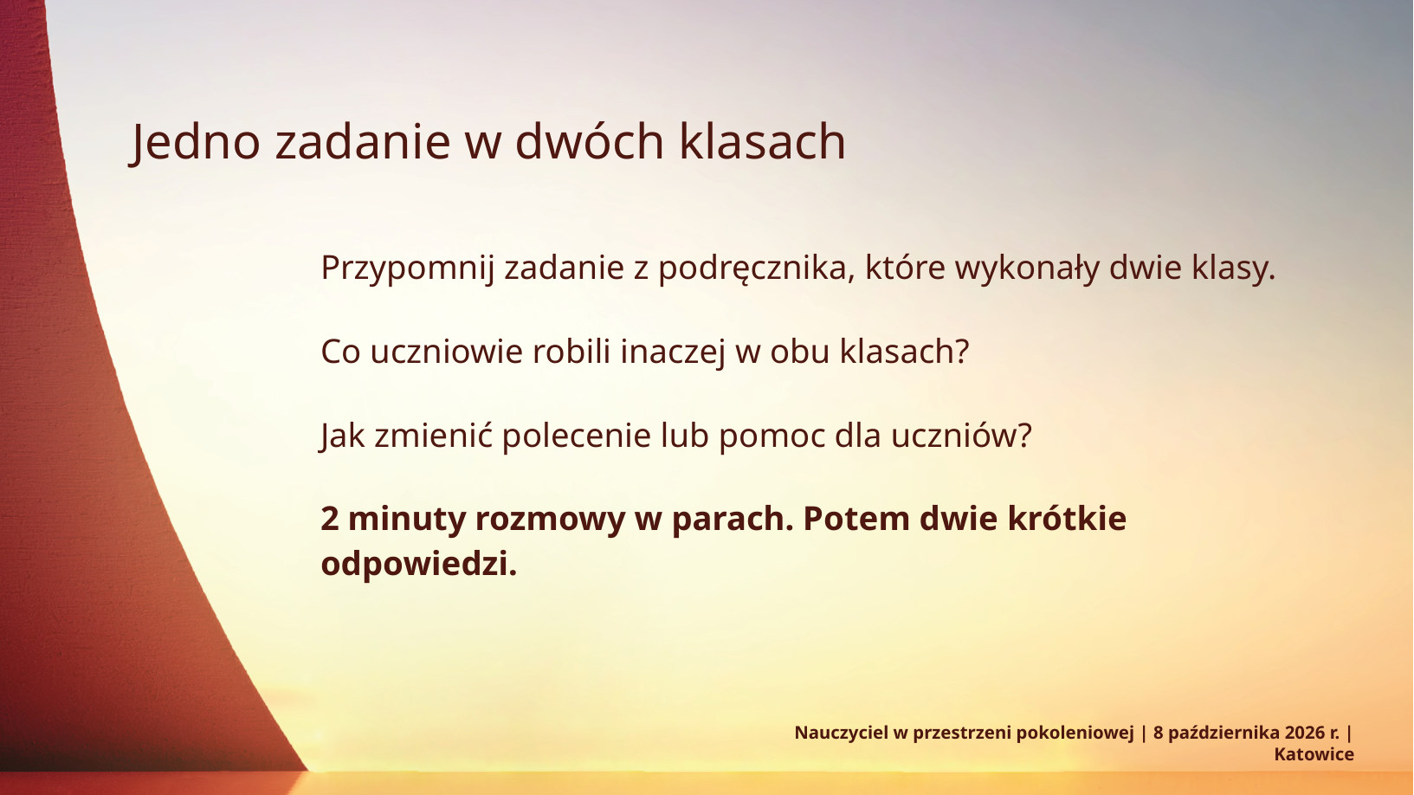
Notes:
CZAS: 0:30–5:00 · Rozmowa na początek; 2 minuty w parach
POWIEDZ:
„Przypomnijcie sobie zadanie, które wykonały dwie klasy. Co przebiegło inaczej? Porozmawiajcie przez dwie minuty z osobą obok. Potem poproszę o dwa krótkie przykłady.”
WSKAZÓWKI DLA PROWADZĄCEJ:
Daj 30 sekund na przypomnienie zadania, 2 minuty rozmowy, około 2 minut na dwie wypowiedzi i przejście. Zapytaj: Co wiedzieliście o tych uczniach, co mogło podpowiedzieć zmianę?

Slide 3
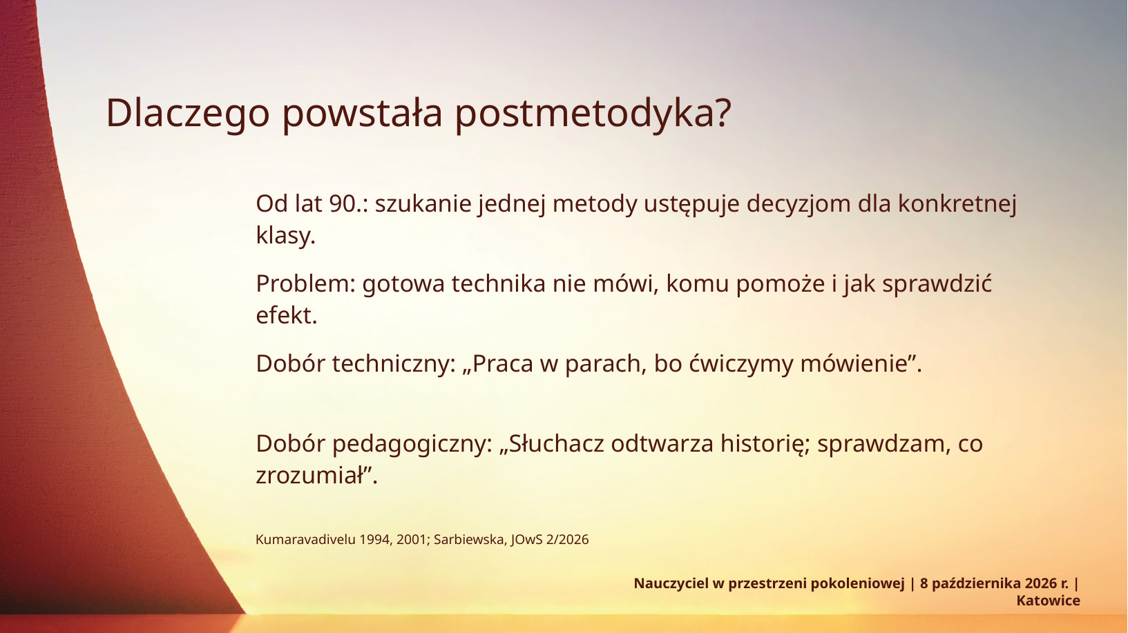
Notes:
CZAS: 5:00–6:00 · Krótkie wprowadzenie
POWIEDZ:
„Gotowa metoda nie odpowiada na wszystkie pytania o konkretną klasę. Nauczyciel podejmuje decyzje na podstawie tego, co wie o uczniach, i sprawdza ich skutki. Tym będziemy się dziś zajmować.”
WSKAZÓWKI DLA PROWADZĄCEJ:
Nie rozwijaj historii teorii. Przykład: praca w parach ma sens wtedy, gdy wiemy, co robi mówiący i po co słucha partner.

Slide 4
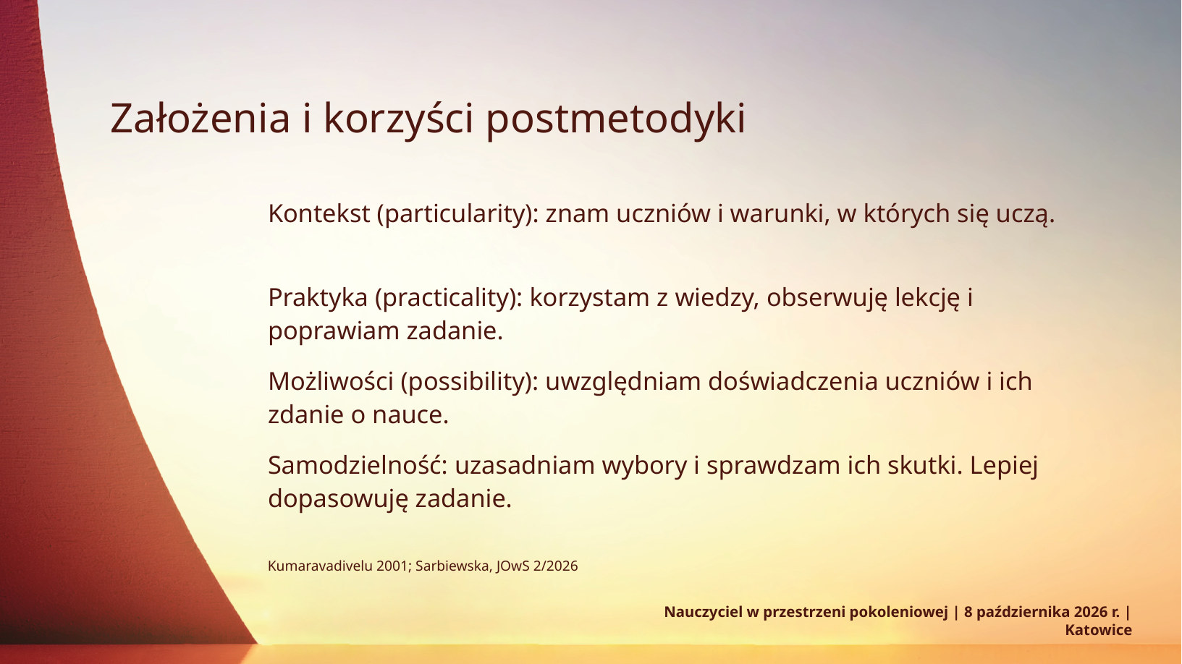
Notes:
CZAS: 6:00–7:00 · Trzy punkty odniesienia
POWIEDZ:
„Znam swoją klasę. Korzystam z doświadczenia i obserwacji. Daję uczniom możliwość działania i wyboru. Te trzy pytania pomogą nam uzasadnić zmiany w zadaniu.”
WSKAZÓWKI DLA PROWADZĄCEJ:
Wyjaśnij terminy przez przykład, bez sprawdzania znajomości definicji.

Slide 5
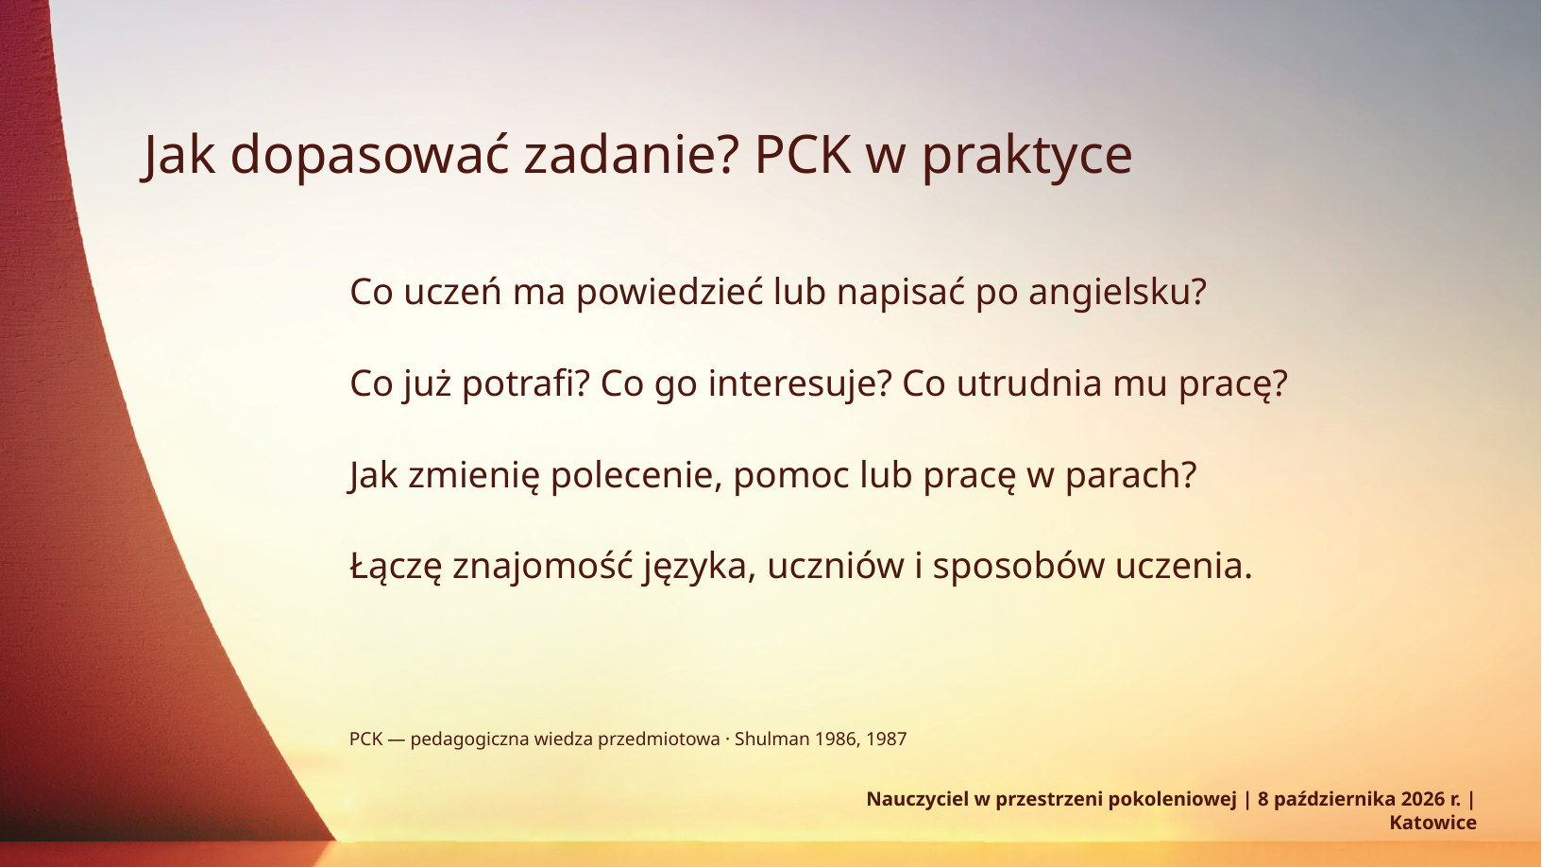
Notes:
CZAS: 7:00–8:00 · Wiedza nauczyciela
POWIEDZ:
„Łączymy znajomość języka, uczniów i sposobów uczenia. Zainteresowania, doświadczenia i warunki pracy mogą zmienić polecenie równie konkretnie jak trudność językowa.”
WSKAZÓWKI DLA PROWADZĄCEJ:
Zapowiedz: wybierzemy dwie informacje poza poziomem angielskiego i pokażemy, jak zmieniają pracę ucznia.

Slide 6
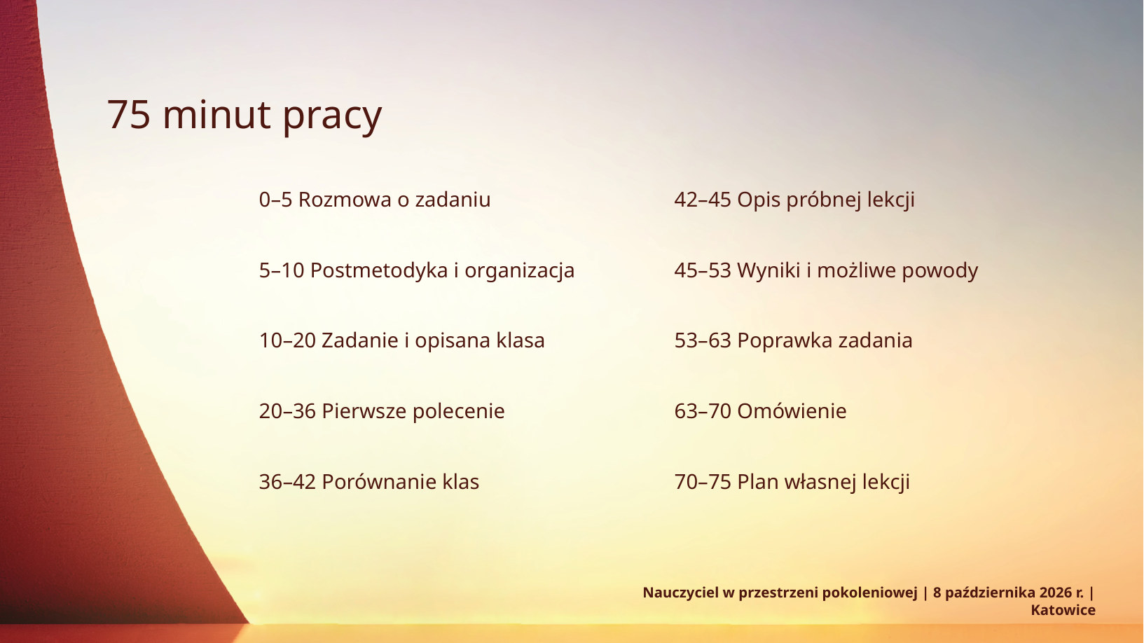
Notes:
CZAS: 8:00–8:30 · Przebieg warsztatu
POWIEDZ:
„Najpierw przeczytacie zadanie i opis klasy, potem przygotujecie swoją wersję. Porównacie ją z drugą klasą. Po przeczytaniu przykładowej lekcji wprowadzicie jedną poprawkę.”
WSKAZÓWKI DLA PROWADZĄCEJ:
Nie czytaj wszystkich godzin. Zapowiedz krótkie hasła i wspólny zapis jednej osoby w zespole.

Slide 7
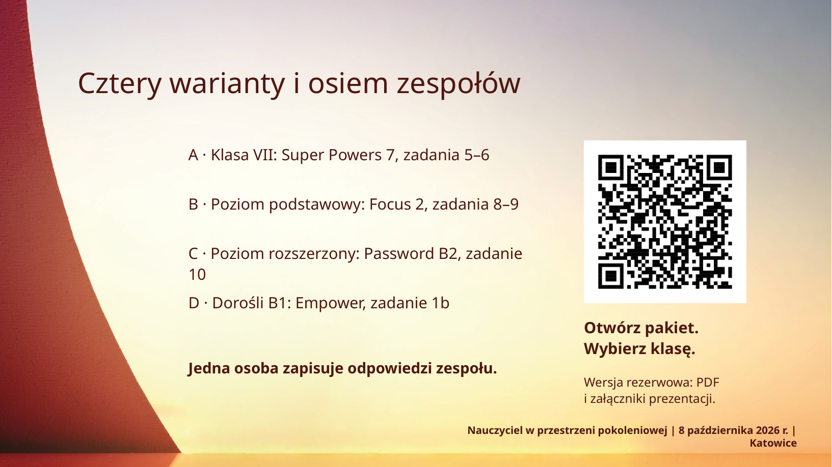
Notes:
CZAS: 8:30–10:00 · QR i osiem zespołów
POWIEDZ:
„Zeskanujcie kod. Wybierzcie przydzielony zespół: A1, A2, B1, B2, C1, C2, D1 lub D2. Jedna osoba zapisuje odpowiedzi na swoim urządzeniu; pozostałe wspólnie je przygotowują. Możecie wpisywać tekst albo użyć przycisku Dyktuj i sprawdzić zapis.”
WSKAZÓWKI DLA PROWADZĄCEJ:
Przydziel osiem zespołów; zespoły jednego wariantu posadź blisko siebie. Otwórzcie etap 1. Zadanie i klasa. Nie otwierajcie jeszcze opisu lekcji. PRZED WARSZTATEM: udostępnij stronę uczestnikom i sprawdź QR na innym telefonie. Odpowiedzi zapisują się na używanym urządzeniu. Przy problemach użyj pobranego PDF i papieru.

Slide 8
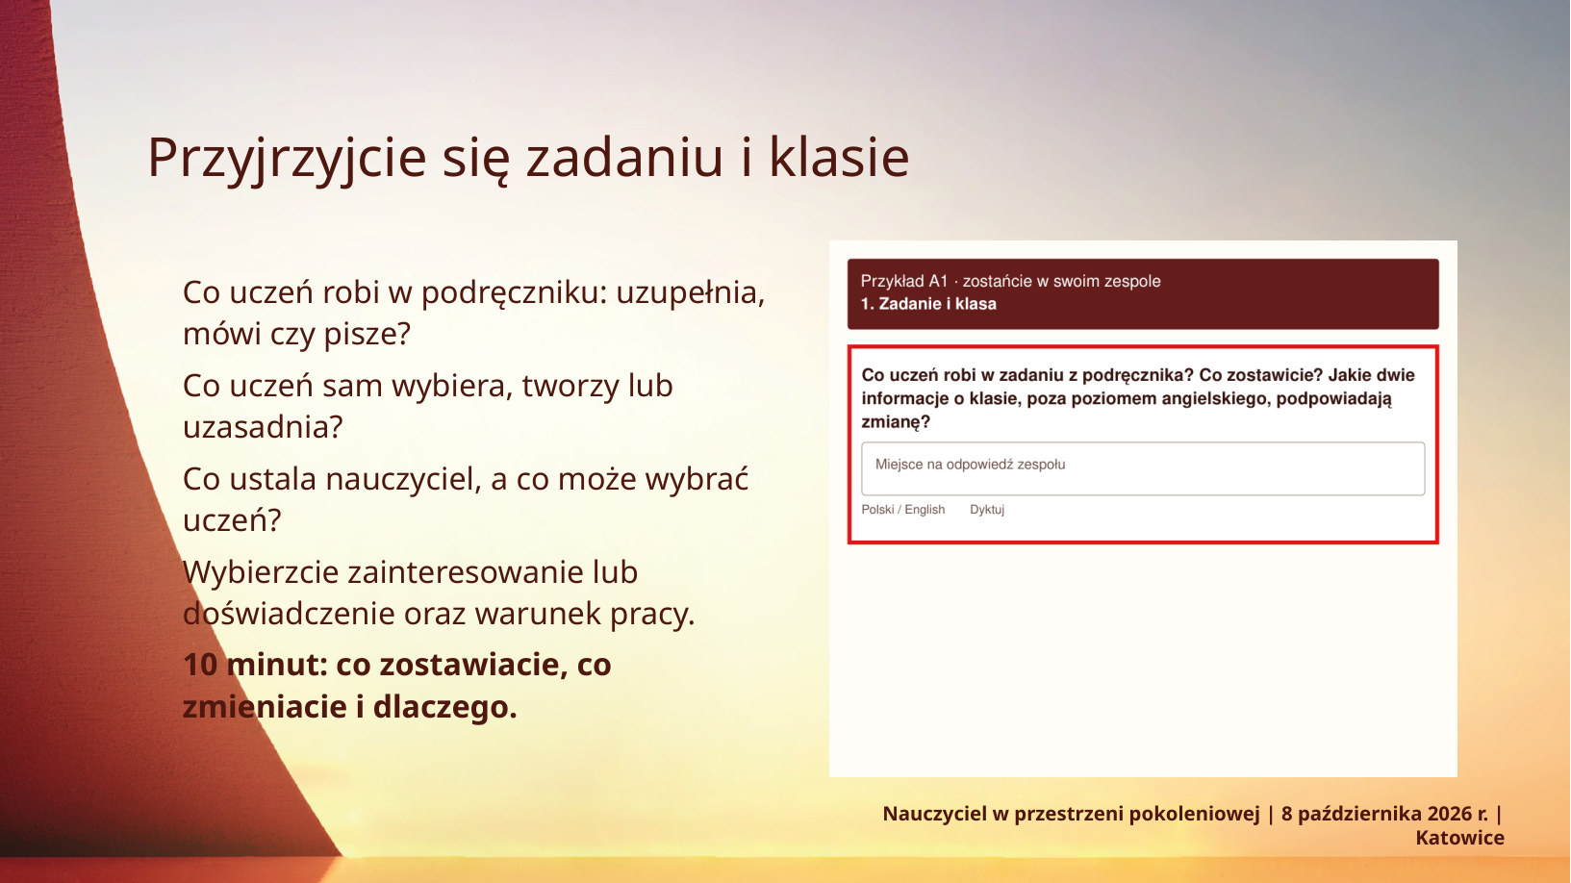
Notes:
CZAS: 10:00–20:00 · Analiza; 10 minut łącznie ze slajdem 9
POWIEDZ:
„W etapie 1 przeczytajcie zadanie z podręcznika i opis swojej klasy. Wybierzcie dwie informacje poza poziomem angielskiego: zainteresowanie lub doświadczenie oraz warunek pracy, czas, relacje albo prywatność. Co zostawicie? Co te informacje podpowiadają zmienić? Zapiszcie kilka haseł.”
WSKAZÓWKI DLA PROWADZĄCEJ:
Po około 5 minutach zapytaj: Który fragment polecenia zmienicie z powodu tej informacji? Po 8 minutach zapowiedz ostatnie 2 minuty. Nie wymagaj odpowiedzi na wszystkie pytania Mapy; to pomoc do rozmowy.
PODGLĄD NA SLAJDZIE: czerwona ramka pokazuje aktualne pytanie lub fragment. To przykład A1; inne zespoły pozostają w swoim wariancie. Nie przepisujcie przykładu, odpowiadajcie dla przydzielonej klasy.

Slide 9
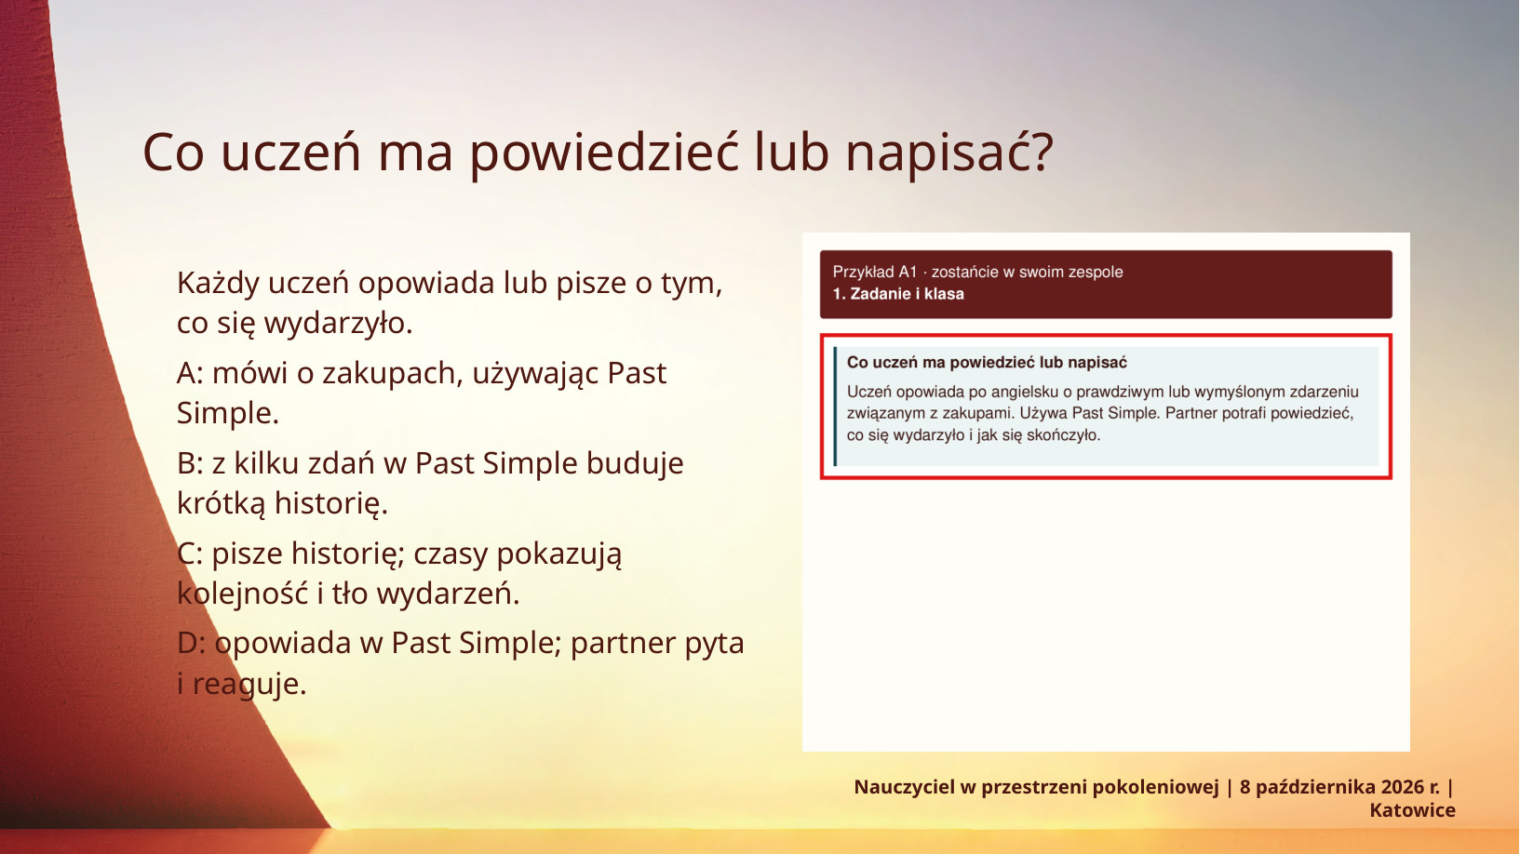
Notes:
CZAS: W ramach 10:00–20:00 · Przypomnienie celu; bez dodatkowego czasu
POWIEDZ:
„Przy zmianach zachowujemy ćwiczone formy językowe i mówienie lub pisanie. W wariancie C pozostaje historia o tym, jak YouTuber stał się popularny, z informacjami o pracy i życiu prywatnym; szczegóły mogą być wymyślone.”
WSKAZÓWKI DLA PROWADZĄCEJ:
Wyświetl tylko jeśli zespoły potrzebują przypomnienia. Nie przerywaj wszystkim pracy na długie omówienie.
PODGLĄD NA SLAJDZIE: czerwona ramka pokazuje aktualne pytanie lub fragment. To przykład A1; inne zespoły pozostają w swoim wariancie. Nie przepisujcie przykładu, odpowiadajcie dla przydzielonej klasy.

Slide 10
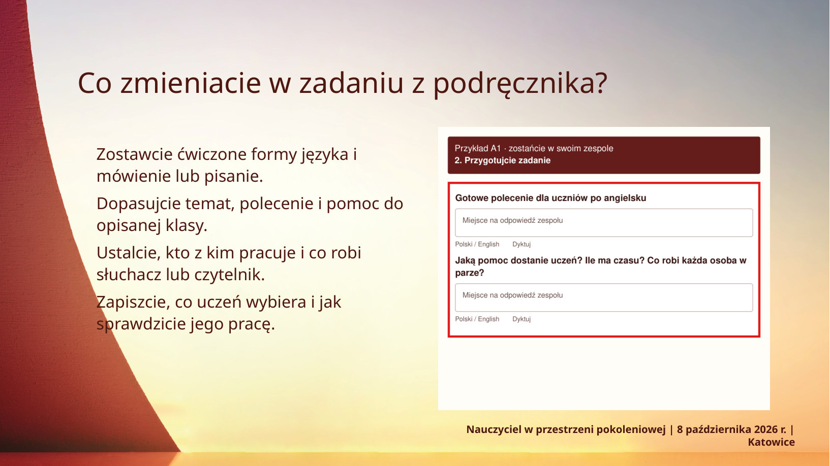
Notes:
CZAS: 20:00–22:00 · Instrukcja do projektowania
POWIEDZ:
„Kliknijcie 2. Przygotujcie zadanie. Oryginał jest ponownie widoczny przy poleceniu. Porównujcie go ze swoją wersją. Zmieniajcie to, co wynika z opisu klasy: temat, polecenie, pomoc, wybór lub sposób pracy w parach.”
WSKAZÓWKI DLA PROWADZĄCEJ:
Dwie minuty na wyjaśnienie i pytania; następnie 14 minut pracy. Doprecyzuj: nie musicie wykorzystać wszystkich informacji ani przygotować całej lekcji.
PODGLĄD NA SLAJDZIE: czerwona ramka pokazuje aktualne pytanie lub fragment. To przykład A1; inne zespoły pozostają w swoim wariancie. Nie przepisujcie przykładu, odpowiadajcie dla przydzielonej klasy.

Slide 11
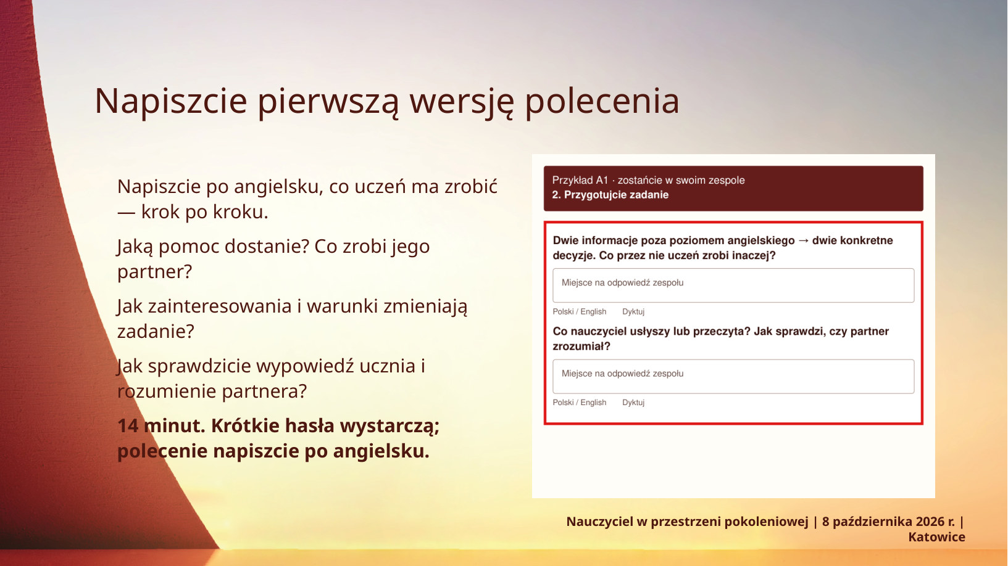
Notes:
CZAS: 22:00–36:00 · Pierwsza wersja; 14 minut pracy
POWIEDZ:
„Napiszcie polecenie dla uczniów po angielsku. Pozostałe odpowiedzi mogą być krótkimi hasłami po polsku. Pokażcie dwie informacje o klasie i dwie decyzje, które z nich wynikają. Ustalcie pomoc, czas oraz zadanie słuchacza lub czytelnika.”
WSKAZÓWKI DLA PROWADZĄCEJ:
Zostaw ten slajd na ekranie. Około 29. minuty odwiedź zespoły: Co uczeń zrobi inaczej dzięki tej zmianie? Jak partner pokaże, że rozumie? O 34. minucie: Zostały 2 minuty, dokończcie polecenie. Nie poprawiaj każdego błędu językowego. Kryterium to jasność i uzasadnienie decyzji.
PODGLĄD NA SLAJDZIE: czerwona ramka pokazuje aktualne pytanie lub fragment. To przykład A1; inne zespoły pozostają w swoim wariancie. Nie przepisujcie przykładu, odpowiadajcie dla przydzielonej klasy.

Slide 12
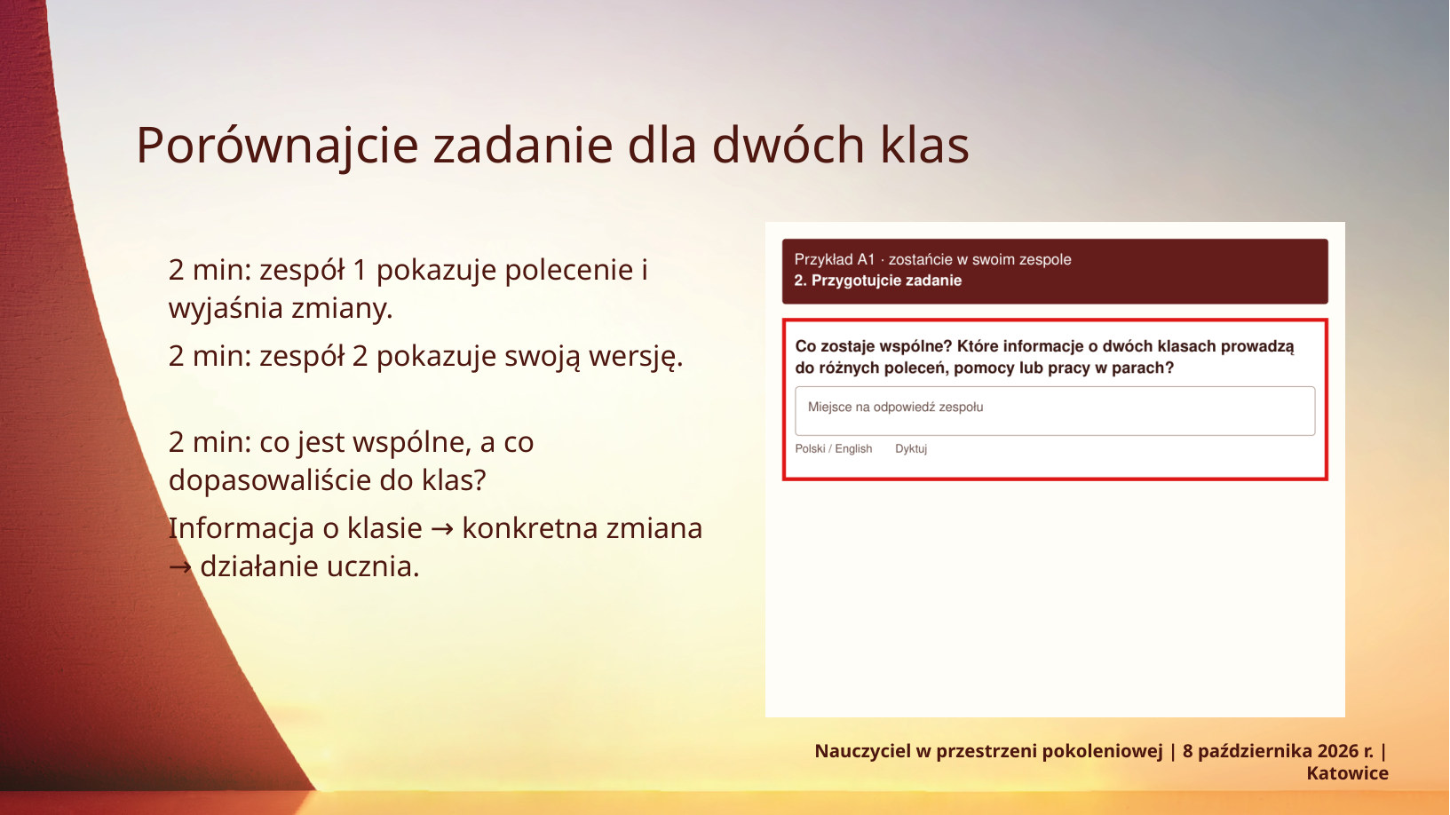
Notes:
CZAS: 36:00–42:00 · Porównanie; 6 minut
POWIEDZ:
„Połączcie się z drugim zespołem w swoim wariancie: A1 z A2 i tak dalej. Pierwszy zespół ma 2 minuty, drugi 2 minuty. Przez ostatnie 2 minuty ustalcie, co wspólne, a co różne i z jakiego powodu. Zapiszcie w etapie 2 krótkie porównanie.”
WSKAZÓWKI DLA PROWADZĄCEJ:
Mierz tury i sygnalizuj zmianę po 2 minutach. Pytaj o powód różnicy, nie o to, która wersja jest lepsza.
PODGLĄD NA SLAJDZIE: czerwona ramka pokazuje aktualne pytanie lub fragment. To przykład A1; inne zespoły pozostają w swoim wariancie. Nie przepisujcie przykładu, odpowiadajcie dla przydzielonej klasy.

Slide 13
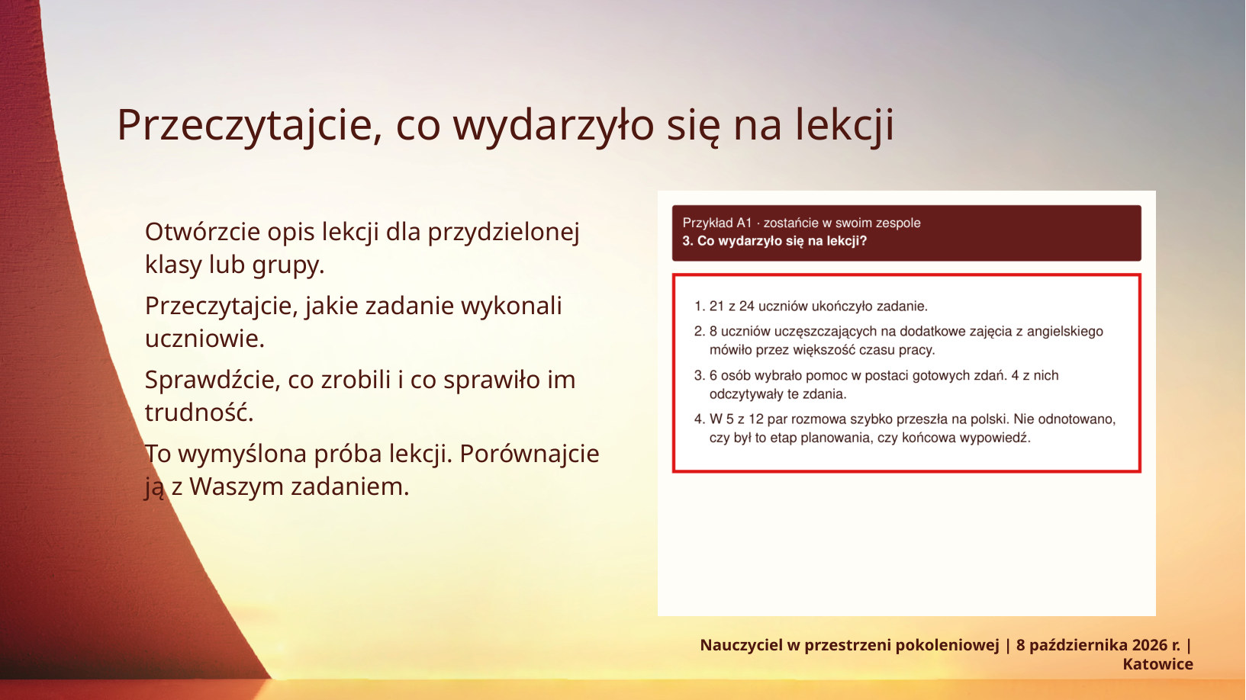
Notes:
CZAS: 42:00–45:00 · Czytanie opisu lekcji; 3 minuty
POWIEDZ:
„Kliknijcie 3. Co wydarzyło się na lekcji?, a następnie Otwórz opis lekcji dla swojej klasy lub grupy. To wymyślona lekcja, nie wynik Waszego projektu. Przeczytajcie opis i zauważone trudności.”
WSKAZÓWKI DLA PROWADZĄCEJ:
Daj 3 minuty na spokojne przeczytanie. Uprzedź: jeśli Wasze zadanie już zapobiega trudności, możecie zachować tę decyzję i wskazać, jak ją sprawdzicie.
PODGLĄD NA SLAJDZIE: czerwona ramka pokazuje aktualne pytanie lub fragment. To przykład A1; inne zespoły pozostają w swoim wariancie. Nie przepisujcie przykładu, odpowiadajcie dla przydzielonej klasy.

Slide 14
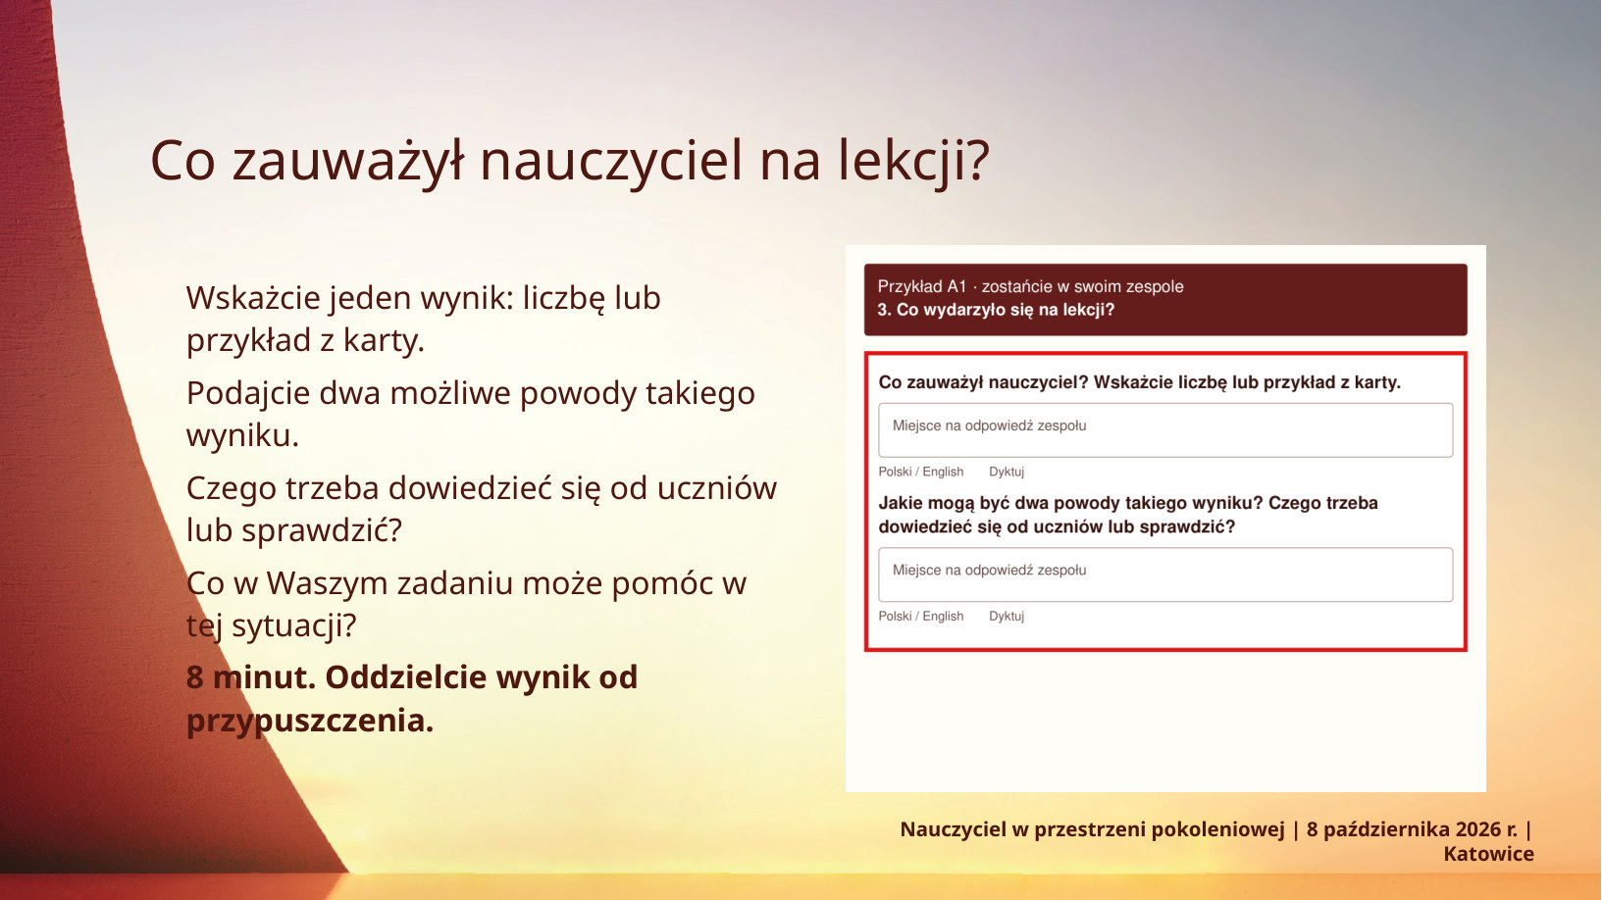
Notes:
CZAS: 45:00–53:00 · Rozmowa i zapis; 8 minut łącznie ze slajdem 15
POWIEDZ:
„Wskażcie jedną liczbę lub przykład z opisu. Podajcie dwa możliwe powody. Co trzeba sprawdzić albo o co zapytać uczniów? Zapiszcie odpowiedzi w etapie 3.”
WSKAZÓWKI DLA PROWADZĄCEJ:
Po 6 minutach przypomnij o końcu. Pomagaj oddzielić obserwację od interpretacji: Co rzeczywiście zapisano, a co dopiero przypuszczacie? Nie traktuj braku wypowiedzi automatycznie jako braku wiedzy lub chęci.
PODGLĄD NA SLAJDZIE: czerwona ramka pokazuje aktualne pytanie lub fragment. To przykład A1; inne zespoły pozostają w swoim wariancie. Nie przepisujcie przykładu, odpowiadajcie dla przydzielonej klasy.

Slide 15
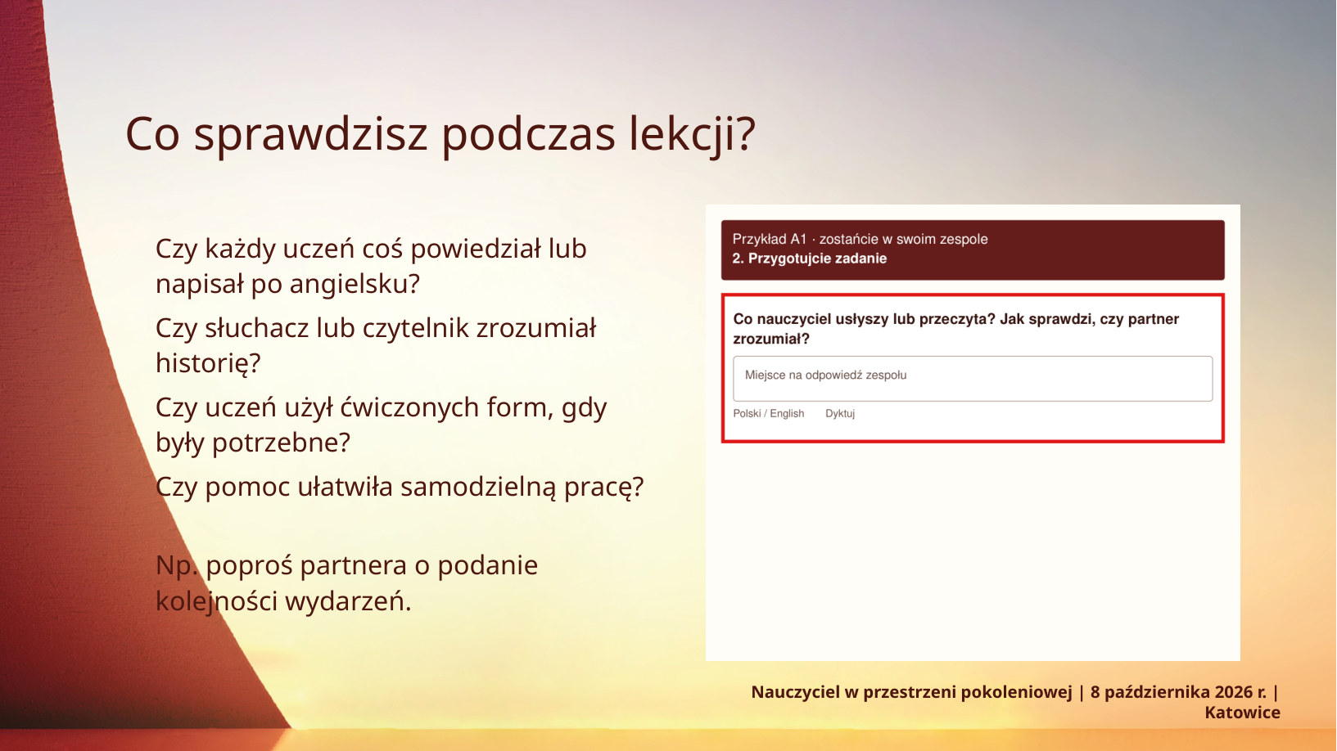
Notes:
CZAS: W ramach 45:00–53:00 · Pomoc w analizie; bez dodatkowego zadania
POWIEDZ:
„Sprawdzamy nie tylko formy czasownika. Chcemy wiedzieć, czy każdy miał okazję mówić lub pisać i czy odbiorca zrozumiał historię. Jak można to zauważyć na lekcji?”
WSKAZÓWKI DLA PROWADZĄCEJ:
Wyświetl w razie potrzeby. Wystarczy jeden prosty sposób sprawdzenia, np. partner odtwarza kolejność zdarzeń. Nie dodawaj kolejnego pola ani osobnej rundy wypowiedzi.
PODGLĄD NA SLAJDZIE: czerwona ramka pokazuje aktualne pytanie lub fragment. To przykład A1; inne zespoły pozostają w swoim wariancie. Nie przepisujcie przykładu, odpowiadajcie dla przydzielonej klasy.

Slide 16
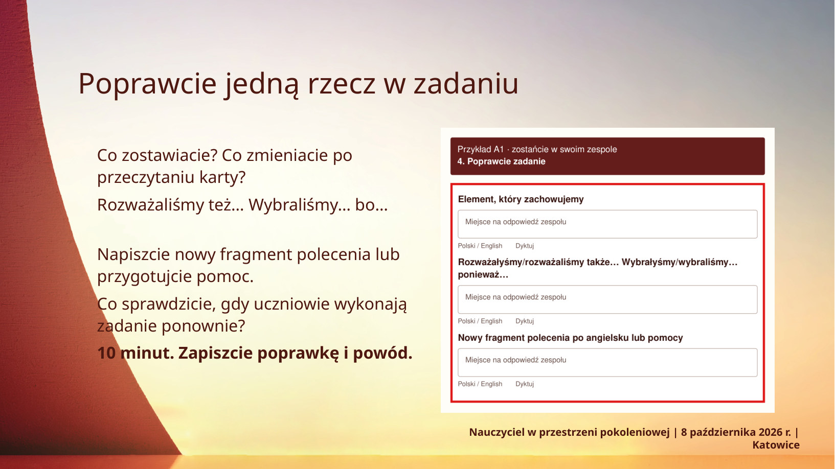
Notes:
CZAS: 53:00–63:00 · Poprawka; 10 minut
POWIEDZ:
„Kliknijcie 4. Poprawcie zadanie. Oryginał nadal jest pod ręką. Zostawcie to, co pomaga uczniom. Wybierzcie jedną rzecz do poprawy, napiszcie nowy fragment po angielsku lub przygotujcie pomoc i wyjaśnijcie wybór. Co sprawdzicie przy następnej próbie?”
WSKAZÓWKI DLA PROWADZĄCEJ:
Po 7 minutach zapowiedz ostatnie 3 minuty. Nie wymagaj przepisania całego projektu. Przygotujcie też wspólną wypowiedź dwóch zespołów w swoim wariancie na 90 sekund.
PODGLĄD NA SLAJDZIE: czerwona ramka pokazuje aktualne pytanie lub fragment. To przykład A1; inne zespoły pozostają w swoim wariancie. Nie przepisujcie przykładu, odpowiadajcie dla przydzielonej klasy.

Slide 17
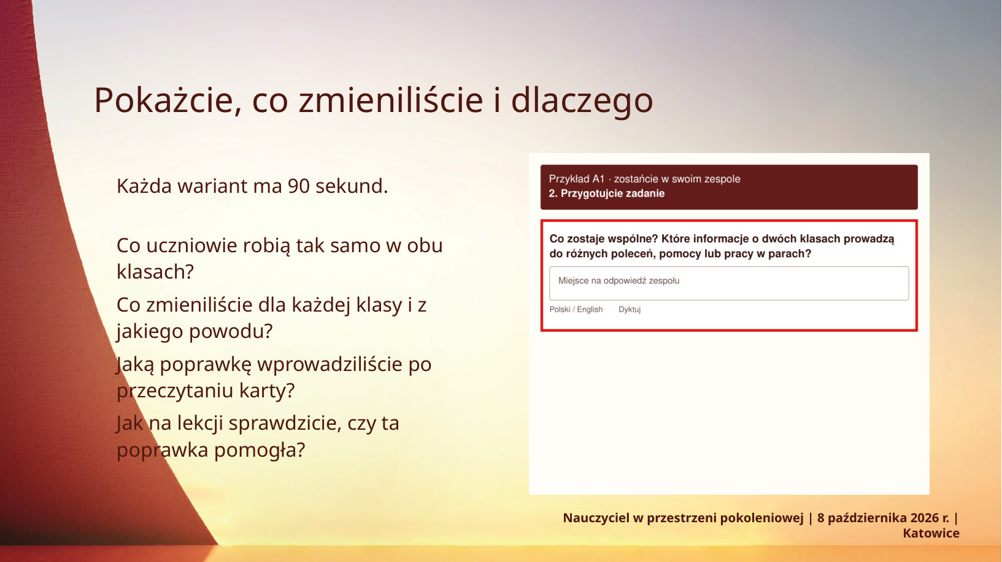
Notes:
CZAS: 63:00–70:00 · Omówienie; 4 warianty po 90 sekund + 1 minuta syntezy
POWIEDZ:
„Każdy wariant ma 90 sekund wspólnie dla dwóch zespołów. Powiedzcie, co zachowaliście, co zmieniło się ze względu na klasy i jak sprawdzicie wybraną poprawkę. Nie czytajcie całych odpowiedzi.”
WSKAZÓWKI DLA PROWADZĄCEJ:
Zapraszaj A, B, C, D. Pilnuj 90 sekund na parę zespołów, nie na każdy z ośmiu zespołów. Na koniec: To samo zadanie prowadzi do różnych decyzji, bo znamy różne klasy. Poproś o konkret, jeśli wyjaśnienie ogranicza się do poziomu angielskiego.
PODGLĄD NA SLAJDZIE: czerwona ramka pokazuje aktualne pytanie lub fragment. To przykład A1; inne zespoły pozostają w swoim wariancie. Nie przepisujcie przykładu, odpowiadajcie dla przydzielonej klasy.

Slide 18
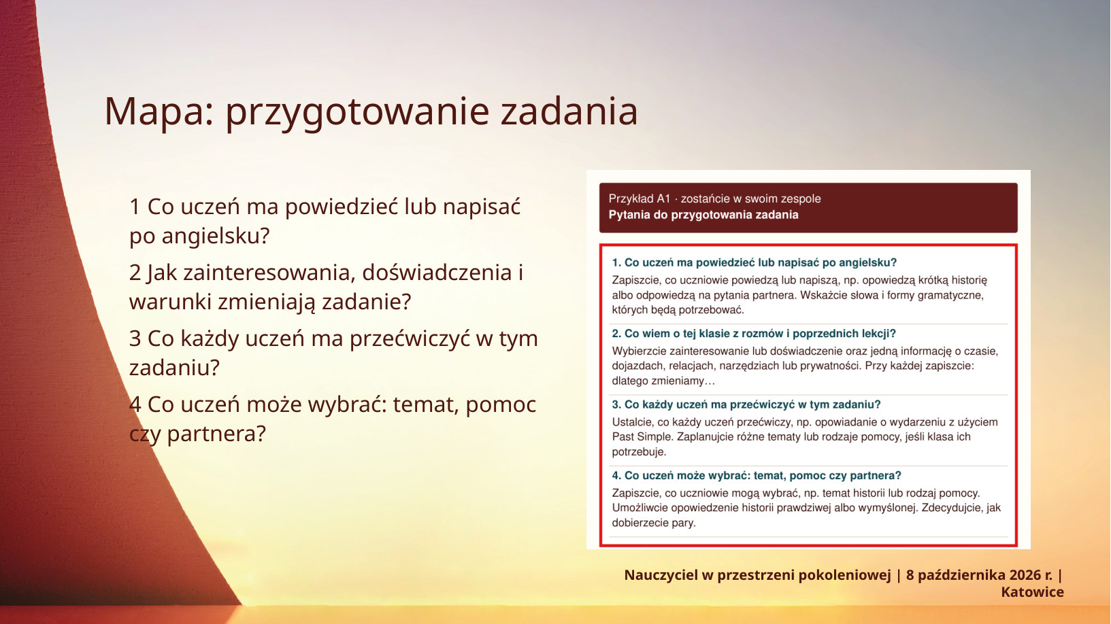
Notes:
CZAS: Pomoc do omówienia · W ramach 63:00–70:00 lub do pominięcia
POWIEDZ:
„Mapa przypomina, od jakich pytań zaczynamy: co uczeń ma powiedzieć, co wiemy o klasie i co może wybrać. Nie trzeba jej osobno wypełniać.”
WSKAZÓWKI DLA PROWADZĄCEJ:
Nie uruchamiaj nowego zadania. Użyj zamiast części podsumowania, jeśli potrzebne. Pełna Mapa jest dostępna online i w materiałach.
PODGLĄD NA SLAJDZIE: czerwona ramka pokazuje aktualne pytanie lub fragment. To przykład A1; inne zespoły pozostają w swoim wariancie. Nie przepisujcie przykładu, odpowiadajcie dla przydzielonej klasy.

Slide 19
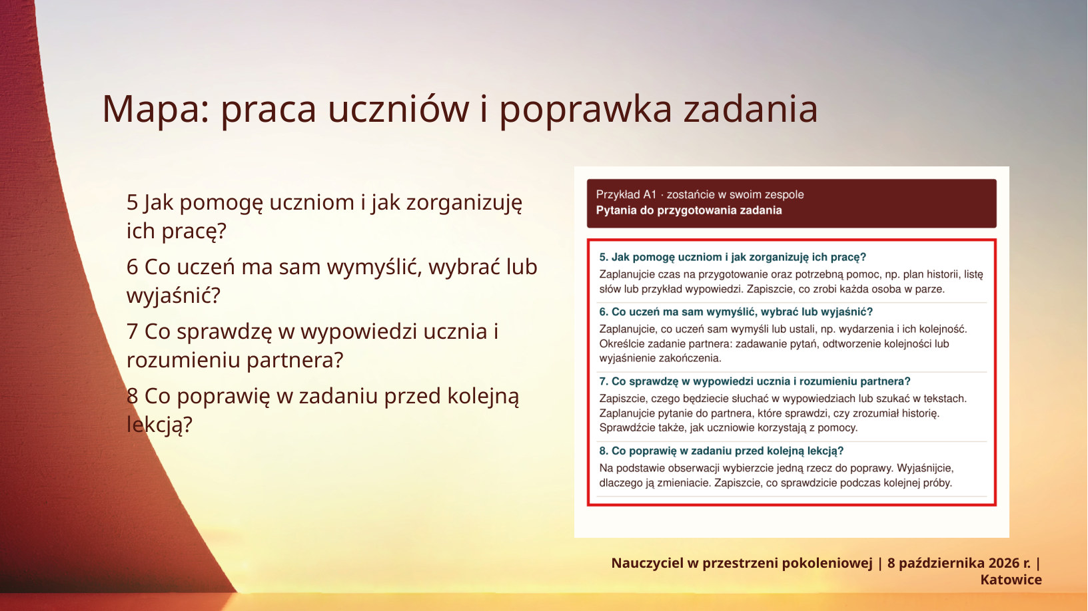
Notes:
CZAS: Pomoc do omówienia · W ramach 63:00–70:00 lub do pominięcia
POWIEDZ:
„Potem planujemy pomoc i pracę uczniów, sprawdzamy rozumienie i wracamy do zadania z poprawką. Mapę możecie wykorzystać przy własnych lekcjach.”
WSKAZÓWKI DLA PROWADZĄCEJ:
Nie przeznaczaj osobnego czasu. W razie opóźnienia przejdź bezpośrednio do slajdu 20.
PODGLĄD NA SLAJDZIE: czerwona ramka pokazuje aktualne pytanie lub fragment. To przykład A1; inne zespoły pozostają w swoim wariancie. Nie przepisujcie przykładu, odpowiadajcie dla przydzielonej klasy.

Slide 20
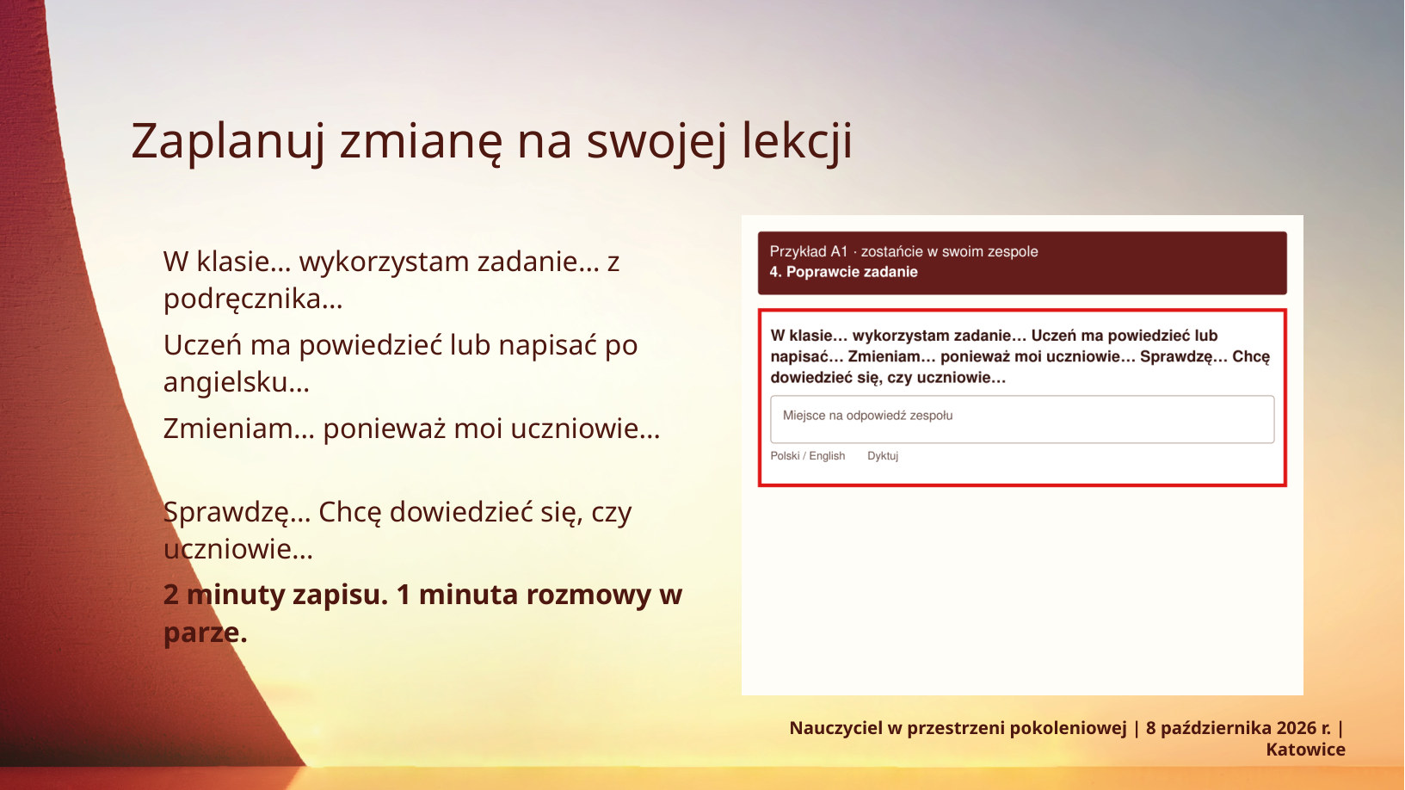
Notes:
CZAS: 70:00–75:00 · Własna klasa i zakończenie
POWIEDZ:
„Na dole etapu 4 znajdziecie Zaplanujcie zadanie do własnej klasy. Przez 2 minuty zapiszcie jedną zmianę do własnego zadania i jej powód. Przez minutę opowiedzcie o niej osobie obok. Na koniec skopiujcie odpowiedzi lub pobierzcie plik TXT.”
WSKAZÓWKI DLA PROWADZĄCEJ:
70:00–71:00 wyjaśnienie; 71:00–73:00 zapis; 73:00–74:00 rozmowa; 74:00–75:00 pobranie i podziękowanie. Podkreśl: zapis jest na urządzeniu osoby piszącej; podzielcie się plikiem w zespole. Zakończ: Wiedza o konkretnej klasie jest podstawą decyzji, które można uzasadnić i sprawdzić.
PODGLĄD NA SLAJDZIE: czerwona ramka pokazuje aktualne pytanie lub fragment. To przykład A1; inne zespoły pozostają w swoim wariancie. Nie przepisujcie przykładu, odpowiadajcie dla przydzielonej klasy.

Slide 21

Notes:
ZAŁĄCZNIK — poza podstawową sekwencją prowadzenia.
Materiał rezerwowy. Pokaż wycinek tylko gdy potrzebny do wyjaśnienia oryginału. Zadanie jest też online w etapach 1, 2 i 4. Nie przydzielaj dodatkowego czasu; czytanie odbywa się w 10–20 minucie, projektowanie w 20–36 minucie.

Slide 22
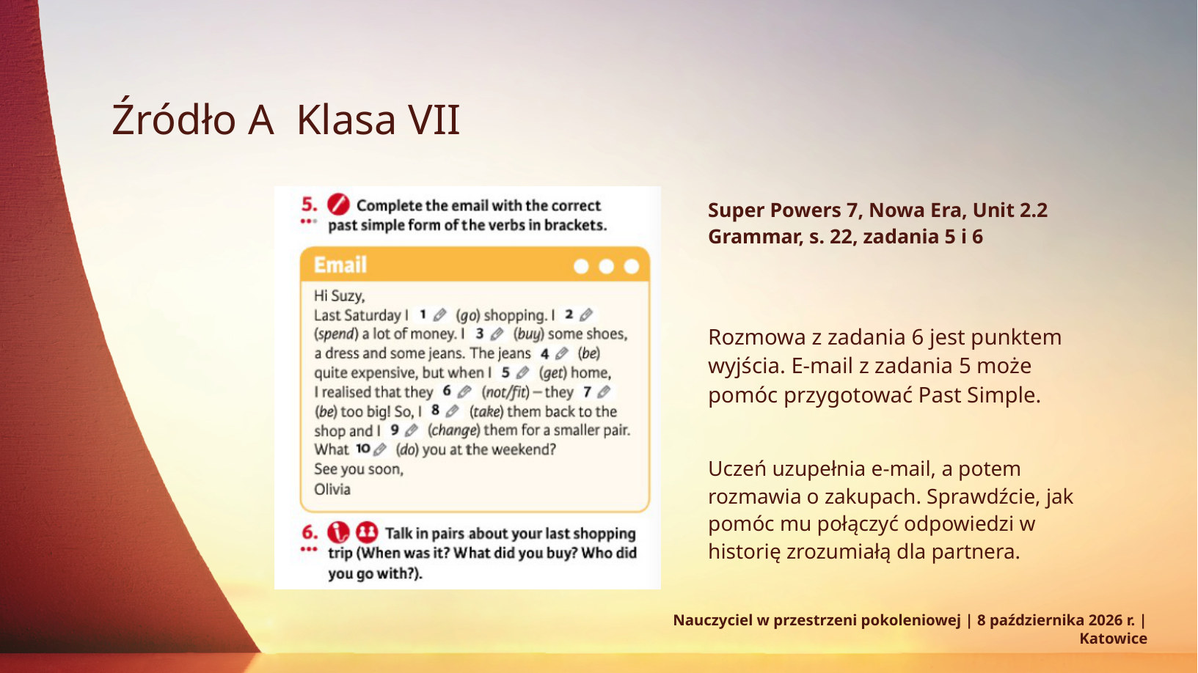
Notes:
ZAŁĄCZNIK — poza podstawową sekwencją prowadzenia.
Materiał rezerwowy. Pokaż wycinek tylko gdy potrzebny do wyjaśnienia oryginału. Zadanie jest też online w etapach 1, 2 i 4. Nie przydzielaj dodatkowego czasu; czytanie odbywa się w 10–20 minucie, projektowanie w 20–36 minucie.

Slide 23
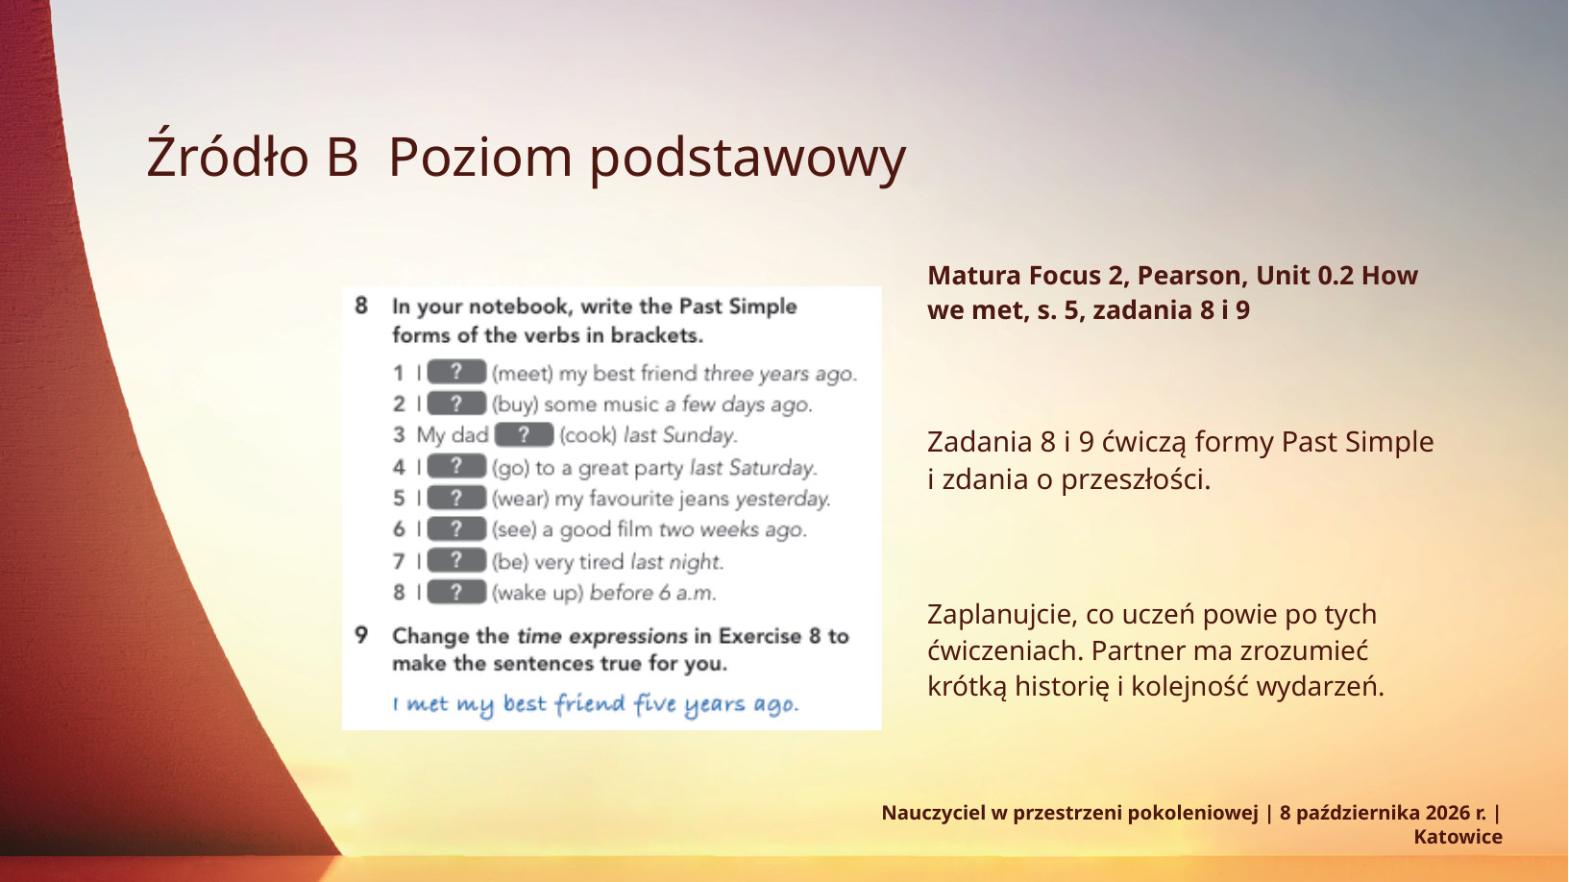
Notes:
ZAŁĄCZNIK — poza podstawową sekwencją prowadzenia.
Materiał rezerwowy. Pokaż wycinek tylko gdy potrzebny do wyjaśnienia oryginału. Zadanie jest też online w etapach 1, 2 i 4. Nie przydzielaj dodatkowego czasu; czytanie odbywa się w 10–20 minucie, projektowanie w 20–36 minucie.

Slide 24
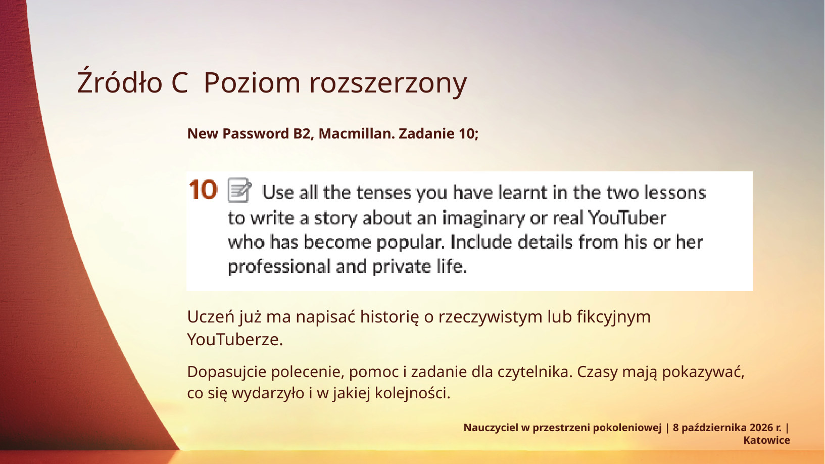
Notes:
ZAŁĄCZNIK — poza podstawową sekwencją prowadzenia.
Materiał rezerwowy. Pokaż wycinek tylko gdy potrzebny do wyjaśnienia oryginału. Zadanie jest też online w etapach 1, 2 i 4. Nie przydzielaj dodatkowego czasu; czytanie odbywa się w 10–20 minucie, projektowanie w 20–36 minucie.

Slide 25
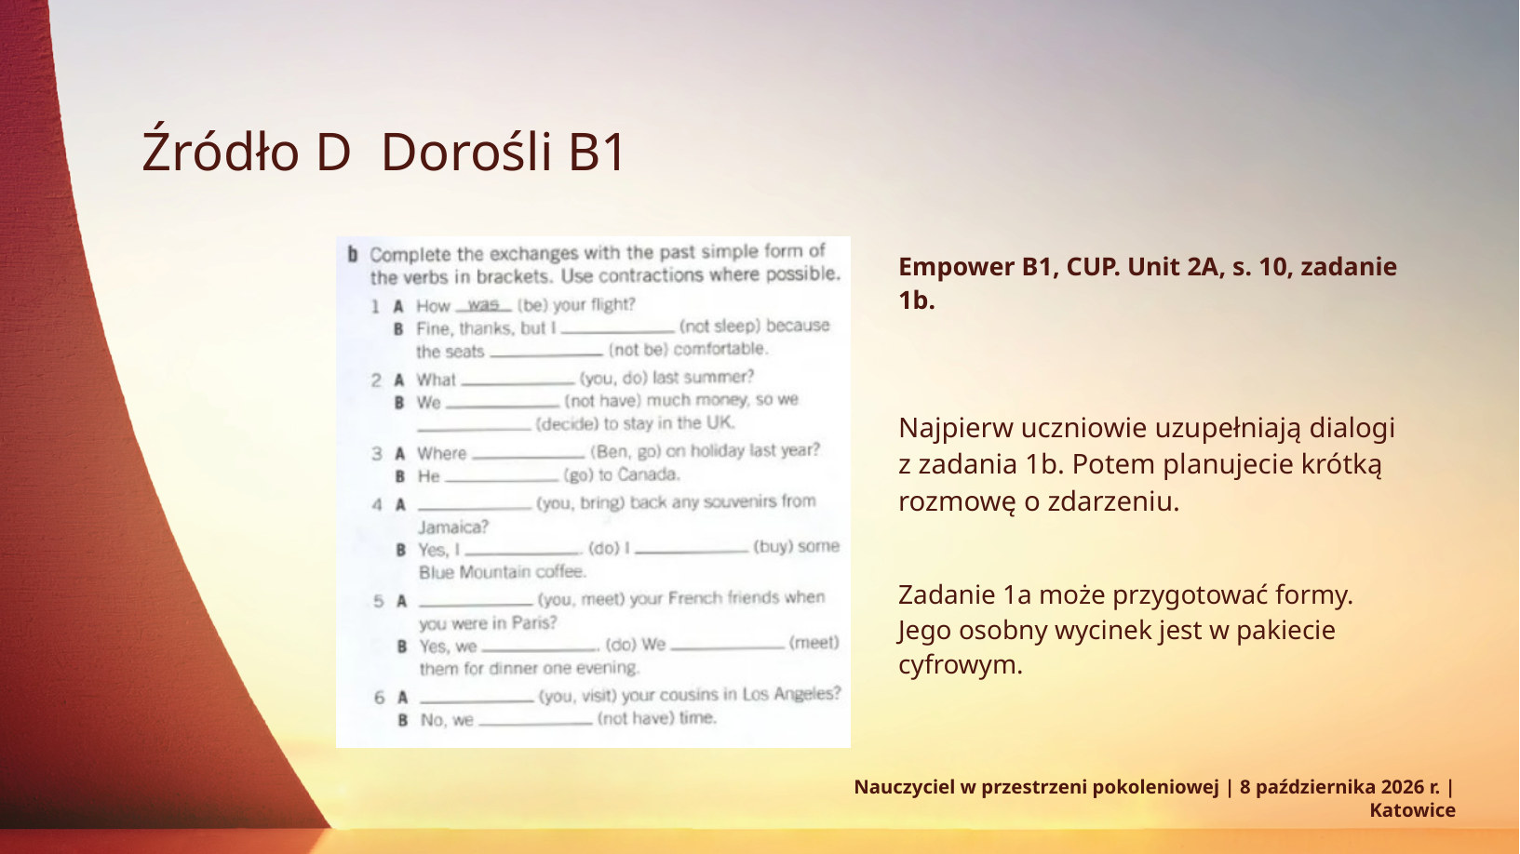
Notes:
ZAŁĄCZNIK — poza podstawową sekwencją prowadzenia.
Materiał rezerwowy. Pokaż wycinek tylko gdy potrzebny do wyjaśnienia oryginału. Zadanie jest też online w etapach 1, 2 i 4. Nie przydzielaj dodatkowego czasu; czytanie odbywa się w 10–20 minucie, projektowanie w 20–36 minucie.

Slide 26
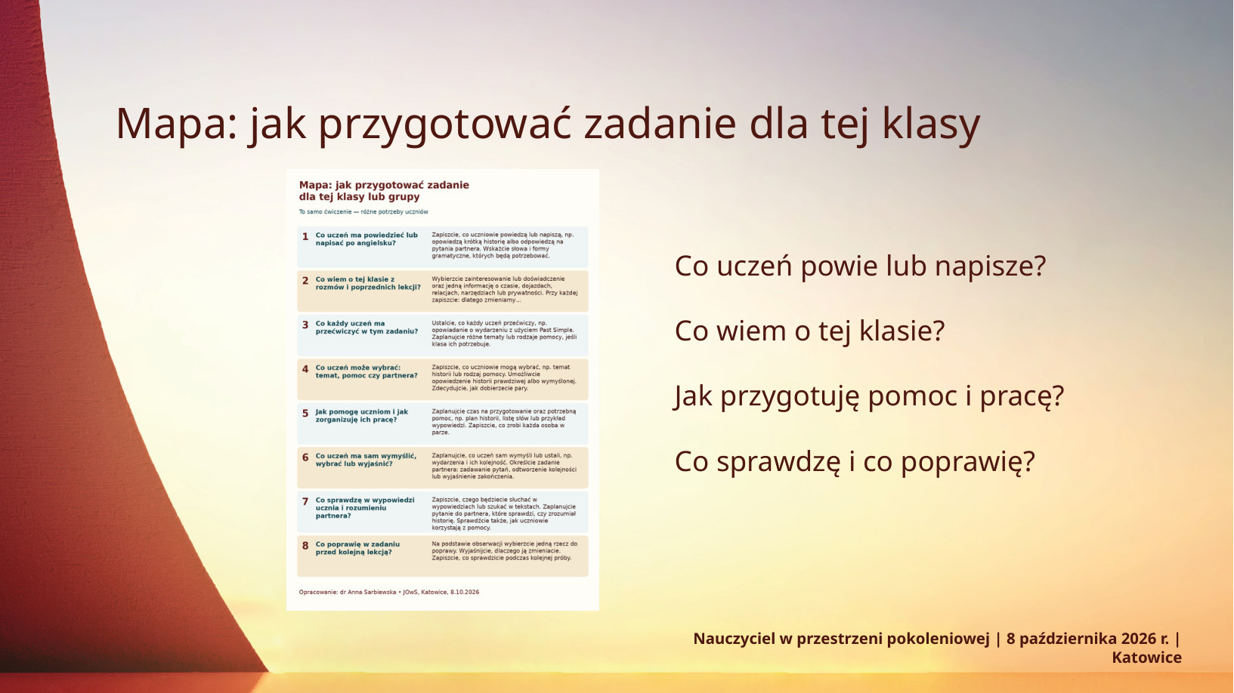
Notes:
ZAŁĄCZNIK — poza podstawową sekwencją prowadzenia.
Pełna Mapa do pokazania na życzenie lub jako pomoc w omówieniu. Powiedz: Możecie wracać do tych pytań przy własnym zadaniu. To pomoc, nie dodatkowa karta do wypełnienia. Bez osobnego czasu.

Slide 27

Notes:
ZAŁĄCZNIK — poza podstawową sekwencją prowadzenia.
Źródła do samodzielnego wykorzystania po warsztacie. Nie czytaj bibliografii na głos i nie dodawaj osobnego zadania.

Slide 28
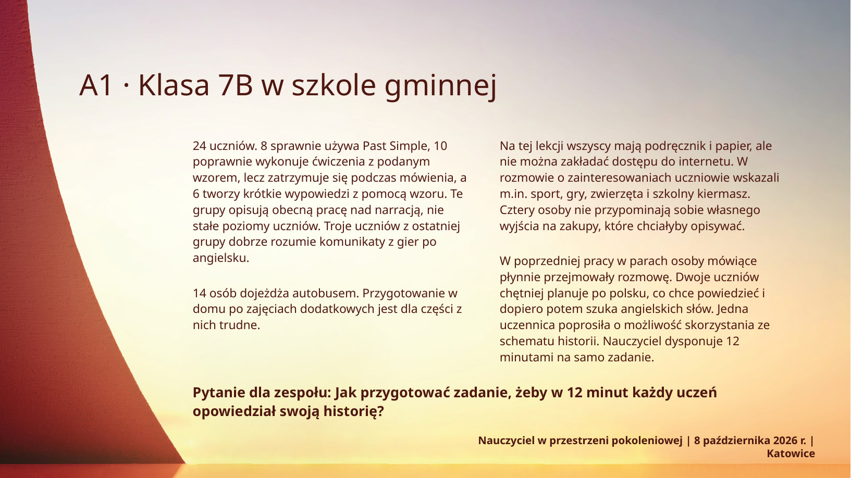
Notes:
ZAŁĄCZNIK — poza podstawową sekwencją prowadzenia.
Rezerwowy opis klasy lub grupy. Pokaż tylko właściwym zespołom, jeśli nie mogą otworzyć materiałów online. Analiza: 10–20 minuta (10 minut). Powiedz: Wybierzcie zainteresowanie lub doświadczenie i jeden warunek pracy. Jak każda informacja zmieni Wasze polecenie, pomoc albo działanie ucznia? Dwa zespoły w wariancie pracują z tym samym zadaniem.

Slide 29
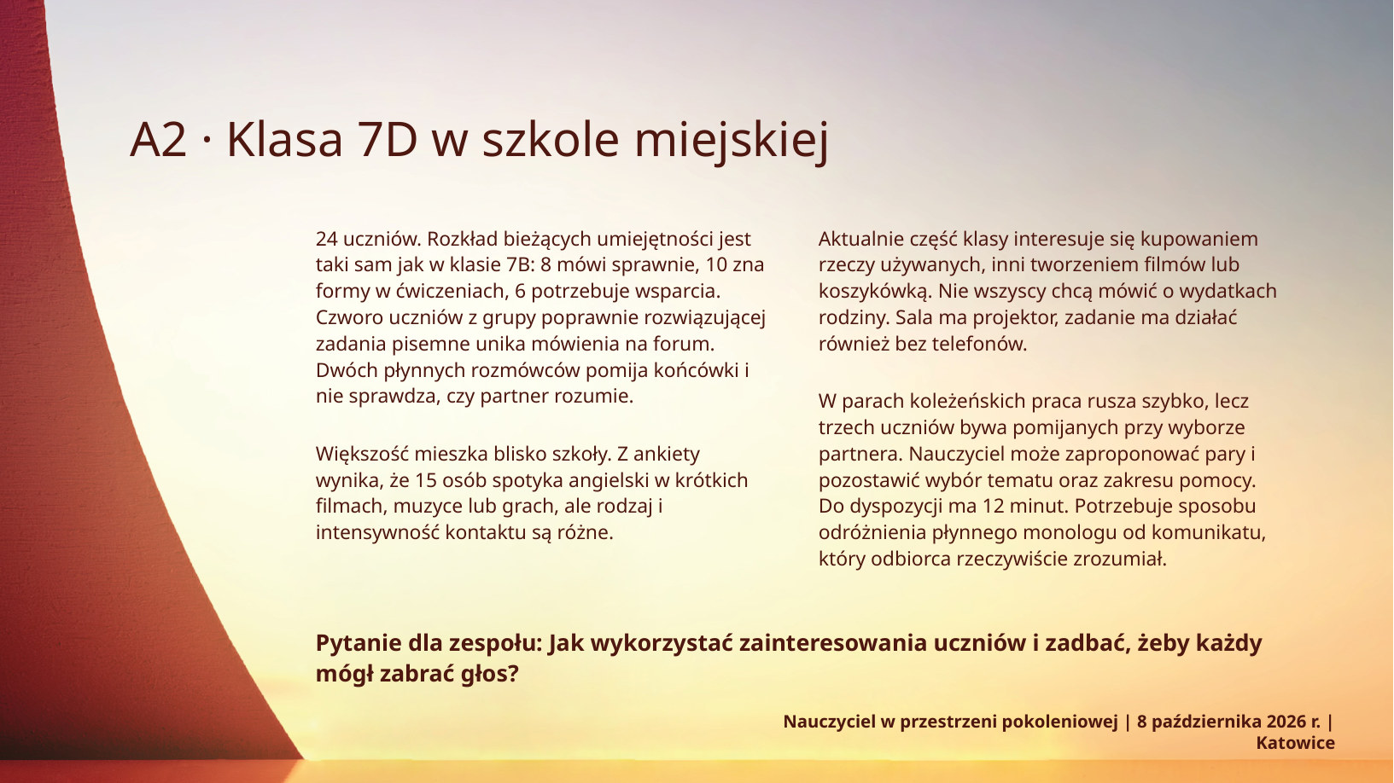
Notes:
ZAŁĄCZNIK — poza podstawową sekwencją prowadzenia.
Rezerwowy opis klasy lub grupy. Pokaż tylko właściwym zespołom, jeśli nie mogą otworzyć materiałów online. Analiza: 10–20 minuta (10 minut). Powiedz: Wybierzcie zainteresowanie lub doświadczenie i jeden warunek pracy. Jak każda informacja zmieni Wasze polecenie, pomoc albo działanie ucznia? Dwa zespoły w wariancie pracują z tym samym zadaniem.

Slide 30
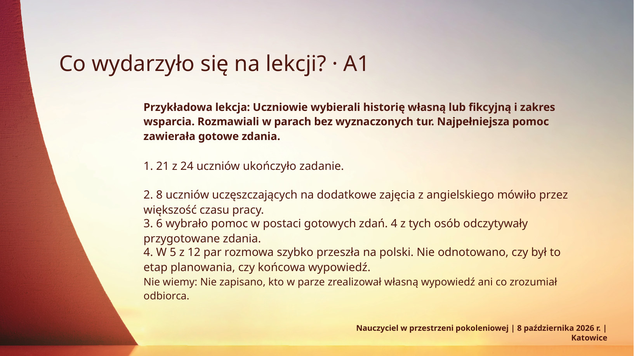
Notes:
ZAŁĄCZNIK — poza podstawową sekwencją prowadzenia.
Rezerwowy opis przykładowej lekcji. Pokaż właściwym zespołom przy problemach z dostępem online. Czytanie: 42–45 minuta (3 minuty). Analiza: 45–53 minuta (8 minut). Powiedz: To przykładowa lekcja, nie rezultat Waszego projektu. Wskażcie obserwację i dwa możliwe powody; nie musicie odrzucać dobrej decyzji ze swojej wersji.

Slide 31
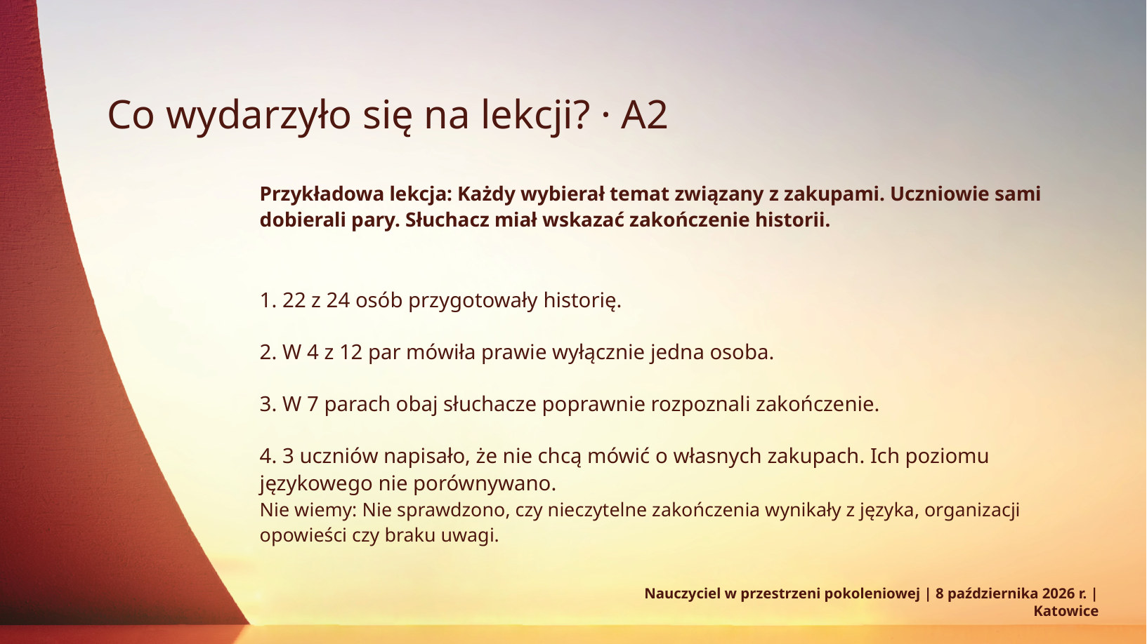
Notes:
ZAŁĄCZNIK — poza podstawową sekwencją prowadzenia.
Rezerwowy opis przykładowej lekcji. Pokaż właściwym zespołom przy problemach z dostępem online. Czytanie: 42–45 minuta (3 minuty). Analiza: 45–53 minuta (8 minut). Powiedz: To przykładowa lekcja, nie rezultat Waszego projektu. Wskażcie obserwację i dwa możliwe powody; nie musicie odrzucać dobrej decyzji ze swojej wersji.

Slide 32
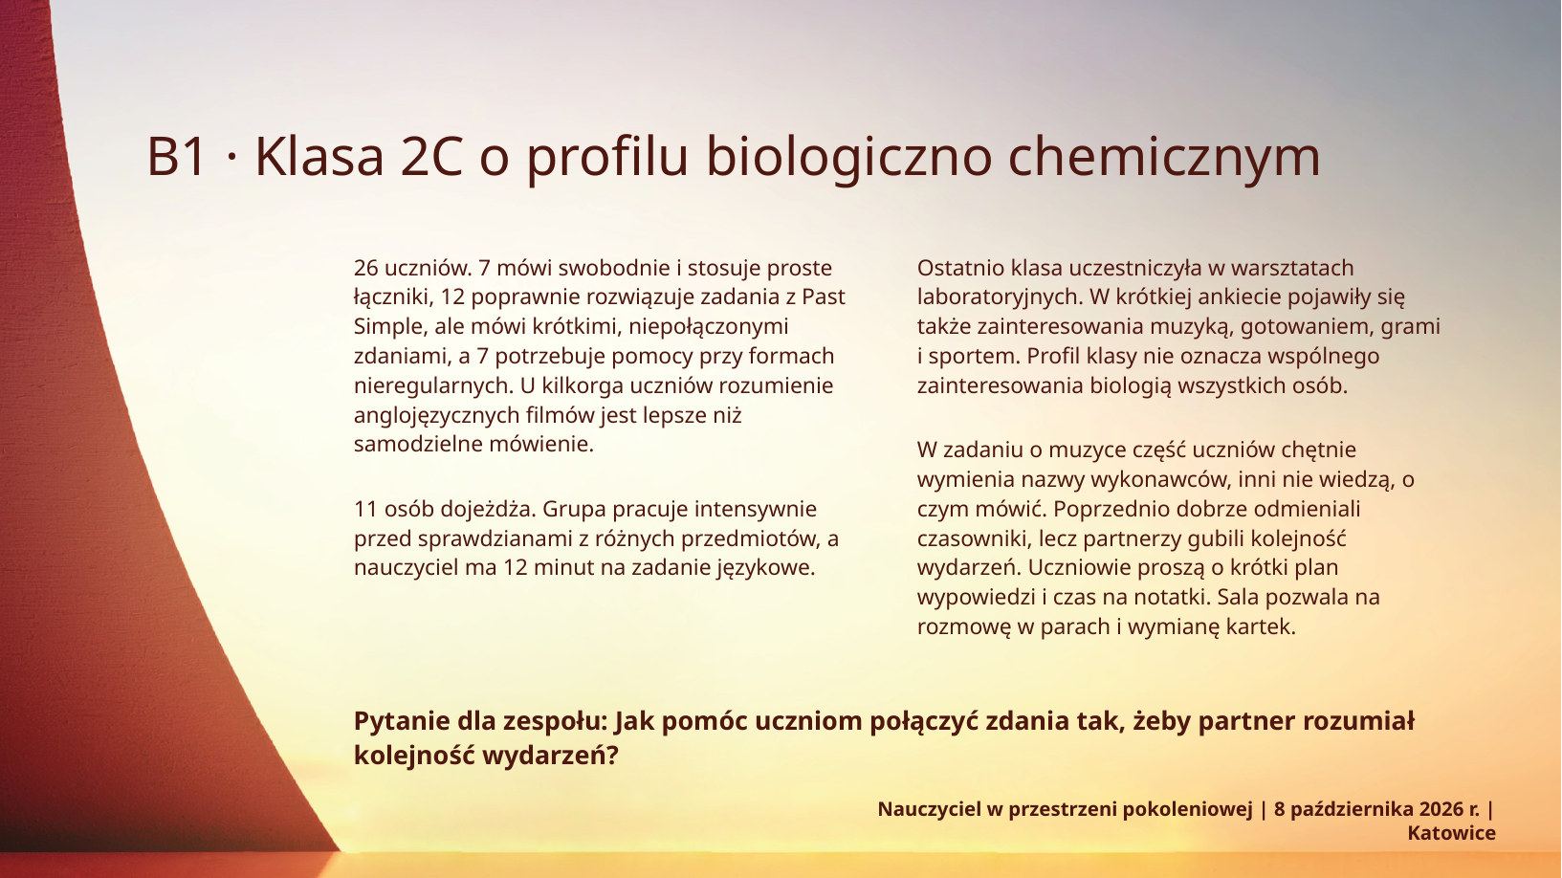
Notes:
ZAŁĄCZNIK — poza podstawową sekwencją prowadzenia.
Rezerwowy opis klasy lub grupy. Pokaż tylko właściwym zespołom, jeśli nie mogą otworzyć materiałów online. Analiza: 10–20 minuta (10 minut). Powiedz: Wybierzcie zainteresowanie lub doświadczenie i jeden warunek pracy. Jak każda informacja zmieni Wasze polecenie, pomoc albo działanie ucznia? Dwa zespoły w wariancie pracują z tym samym zadaniem.

Slide 33
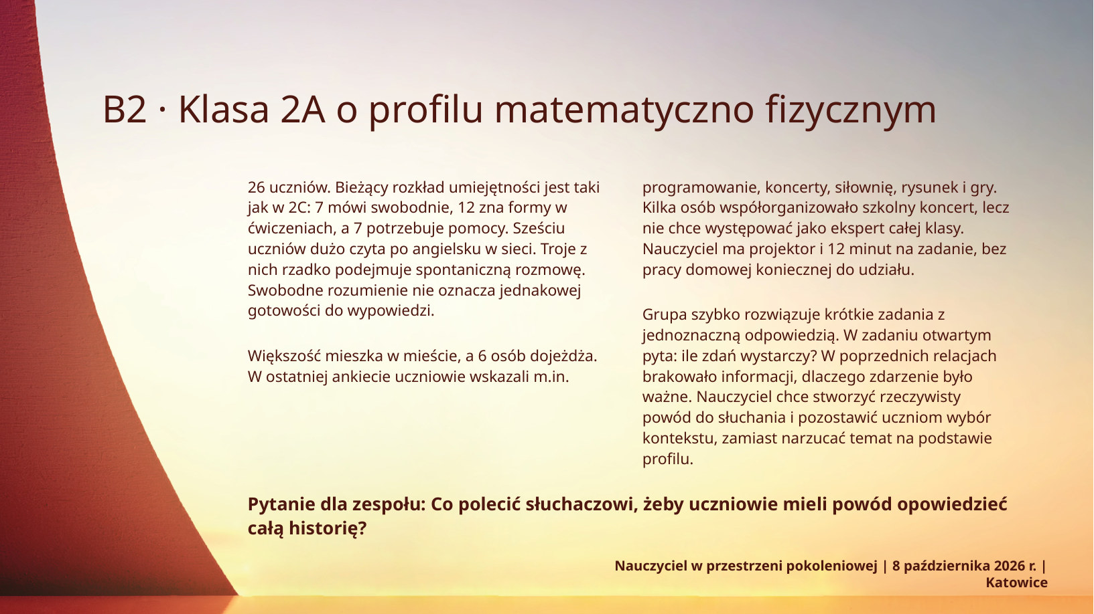
Notes:
ZAŁĄCZNIK — poza podstawową sekwencją prowadzenia.
Rezerwowy opis klasy lub grupy. Pokaż tylko właściwym zespołom, jeśli nie mogą otworzyć materiałów online. Analiza: 10–20 minuta (10 minut). Powiedz: Wybierzcie zainteresowanie lub doświadczenie i jeden warunek pracy. Jak każda informacja zmieni Wasze polecenie, pomoc albo działanie ucznia? Dwa zespoły w wariancie pracują z tym samym zadaniem.

Slide 34
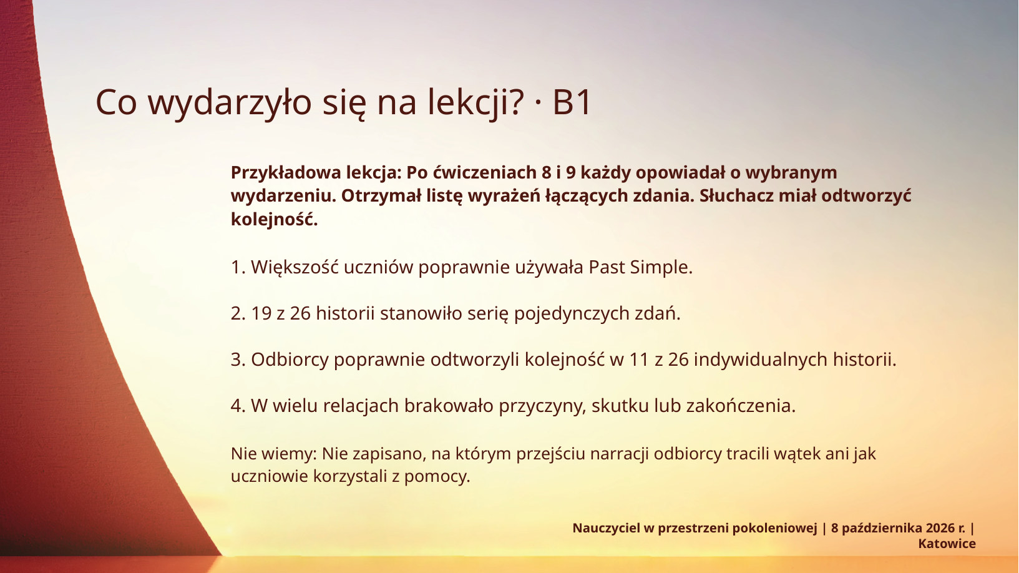
Notes:
ZAŁĄCZNIK — poza podstawową sekwencją prowadzenia.
Rezerwowy opis przykładowej lekcji. Pokaż właściwym zespołom przy problemach z dostępem online. Czytanie: 42–45 minuta (3 minuty). Analiza: 45–53 minuta (8 minut). Powiedz: To przykładowa lekcja, nie rezultat Waszego projektu. Wskażcie obserwację i dwa możliwe powody; nie musicie odrzucać dobrej decyzji ze swojej wersji.

Slide 35
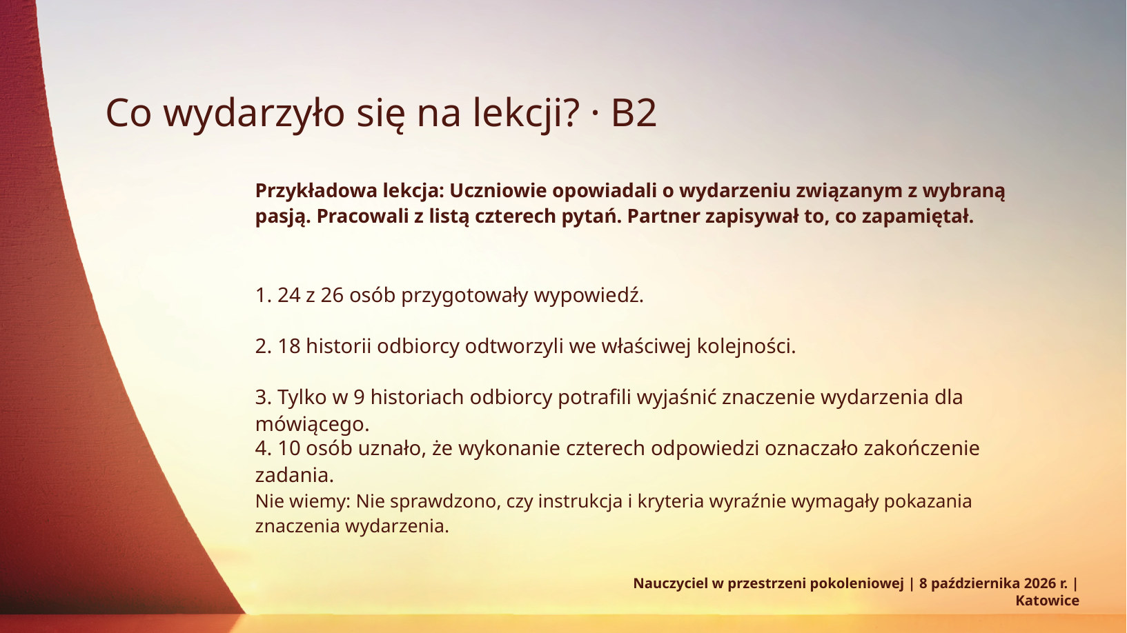
Notes:
ZAŁĄCZNIK — poza podstawową sekwencją prowadzenia.
Rezerwowy opis przykładowej lekcji. Pokaż właściwym zespołom przy problemach z dostępem online. Czytanie: 42–45 minuta (3 minuty). Analiza: 45–53 minuta (8 minut). Powiedz: To przykładowa lekcja, nie rezultat Waszego projektu. Wskażcie obserwację i dwa możliwe powody; nie musicie odrzucać dobrej decyzji ze swojej wersji.

Slide 36
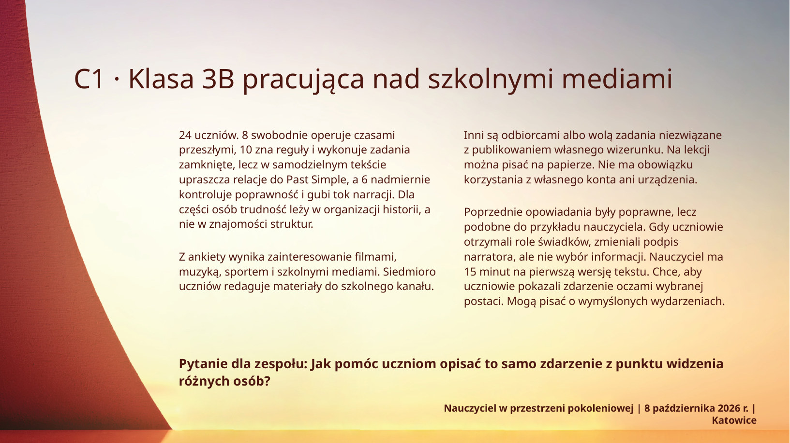
Notes:
ZAŁĄCZNIK — poza podstawową sekwencją prowadzenia.
Rezerwowy opis klasy lub grupy. Pokaż tylko właściwym zespołom, jeśli nie mogą otworzyć materiałów online. Analiza: 10–20 minuta (10 minut). Powiedz: Wybierzcie zainteresowanie lub doświadczenie i jeden warunek pracy. Jak każda informacja zmieni Wasze polecenie, pomoc albo działanie ucznia? Dwa zespoły w wariancie pracują z tym samym zadaniem.

Slide 37
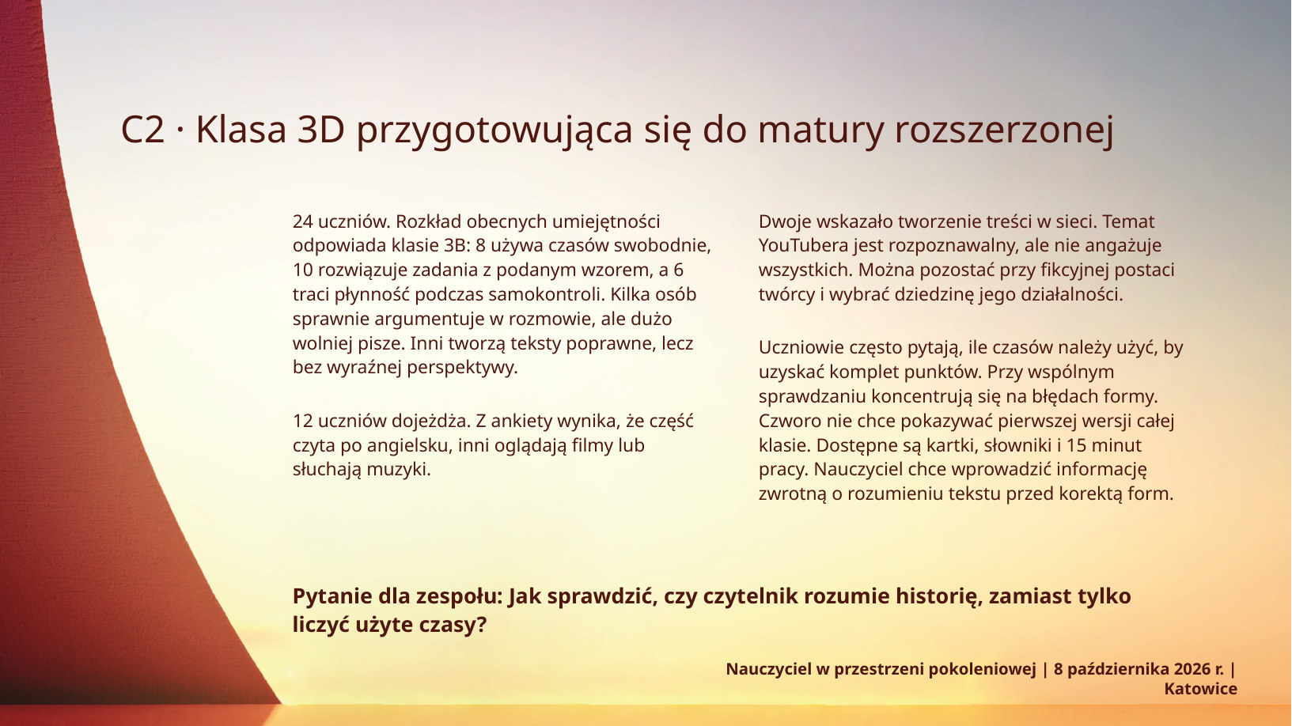
Notes:
ZAŁĄCZNIK — poza podstawową sekwencją prowadzenia.
Rezerwowy opis klasy lub grupy. Pokaż tylko właściwym zespołom, jeśli nie mogą otworzyć materiałów online. Analiza: 10–20 minuta (10 minut). Powiedz: Wybierzcie zainteresowanie lub doświadczenie i jeden warunek pracy. Jak każda informacja zmieni Wasze polecenie, pomoc albo działanie ucznia? Dwa zespoły w wariancie pracują z tym samym zadaniem.

Slide 38
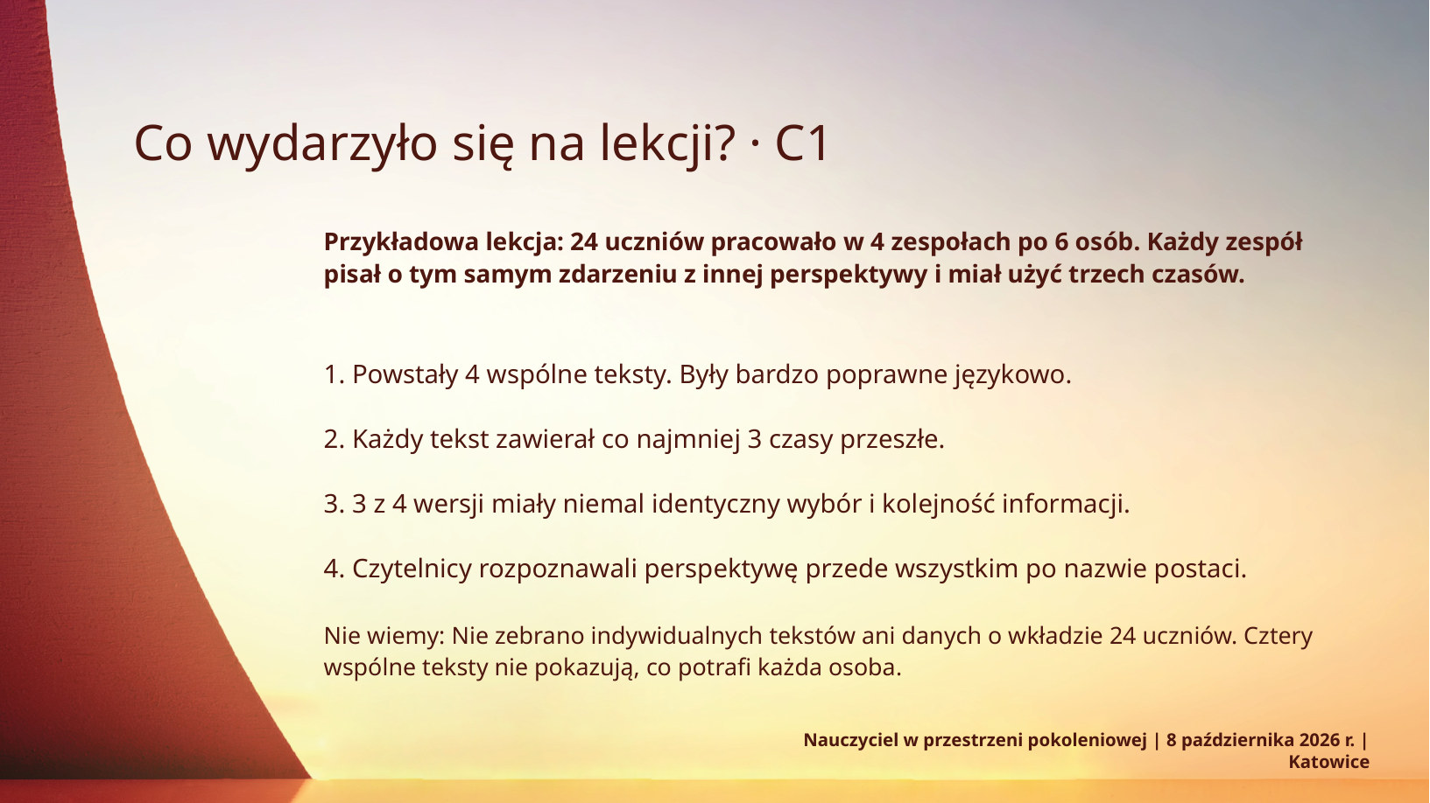
Notes:
ZAŁĄCZNIK — poza podstawową sekwencją prowadzenia.
Rezerwowy opis przykładowej lekcji. Pokaż właściwym zespołom przy problemach z dostępem online. Czytanie: 42–45 minuta (3 minuty). Analiza: 45–53 minuta (8 minut). Powiedz: To przykładowa lekcja, nie rezultat Waszego projektu. Wskażcie obserwację i dwa możliwe powody; nie musicie odrzucać dobrej decyzji ze swojej wersji.

Slide 39
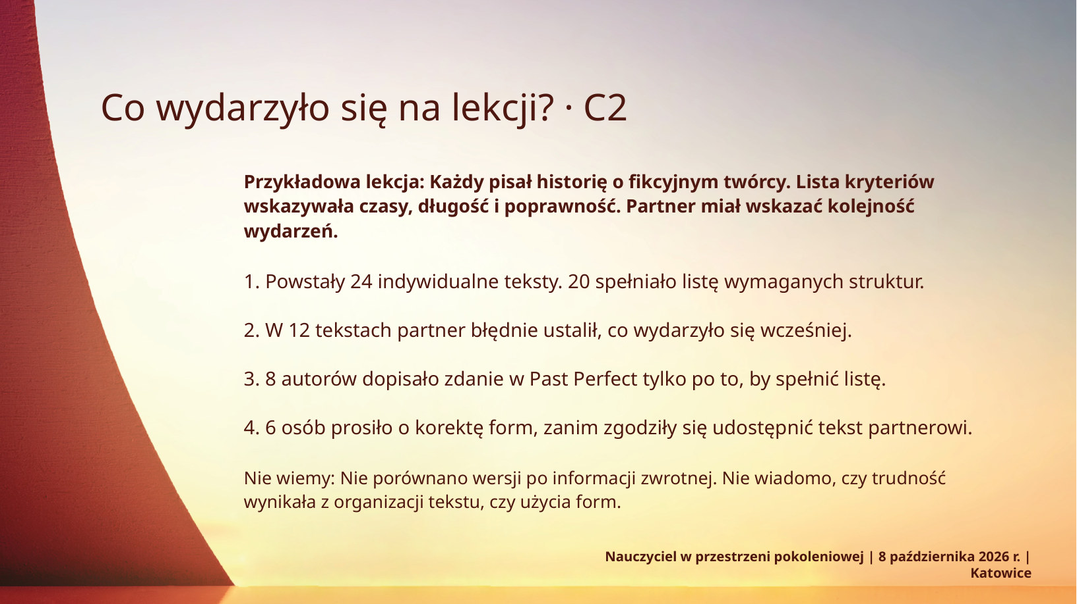
Notes:
ZAŁĄCZNIK — poza podstawową sekwencją prowadzenia.
Rezerwowy opis przykładowej lekcji. Pokaż właściwym zespołom przy problemach z dostępem online. Czytanie: 42–45 minuta (3 minuty). Analiza: 45–53 minuta (8 minut). Powiedz: To przykładowa lekcja, nie rezultat Waszego projektu. Wskażcie obserwację i dwa możliwe powody; nie musicie odrzucać dobrej decyzji ze swojej wersji.

Slide 40
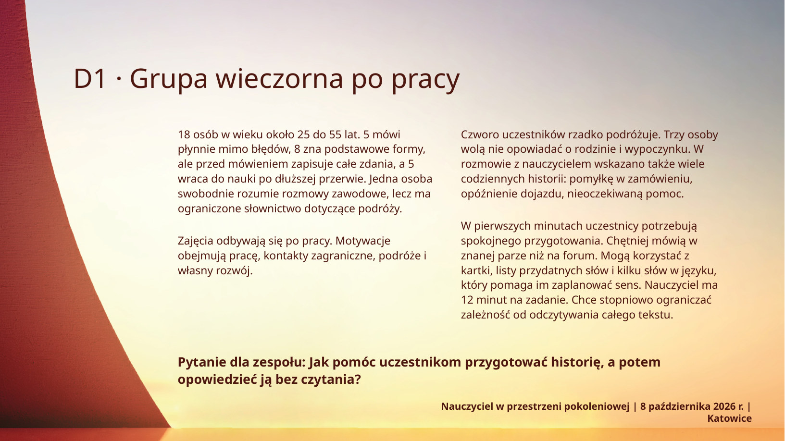
Notes:
ZAŁĄCZNIK — poza podstawową sekwencją prowadzenia.
Rezerwowy opis klasy lub grupy. Pokaż tylko właściwym zespołom, jeśli nie mogą otworzyć materiałów online. Analiza: 10–20 minuta (10 minut). Powiedz: Wybierzcie zainteresowanie lub doświadczenie i jeden warunek pracy. Jak każda informacja zmieni Wasze polecenie, pomoc albo działanie ucznia? Dwa zespoły w wariancie pracują z tym samym zadaniem.

Slide 41
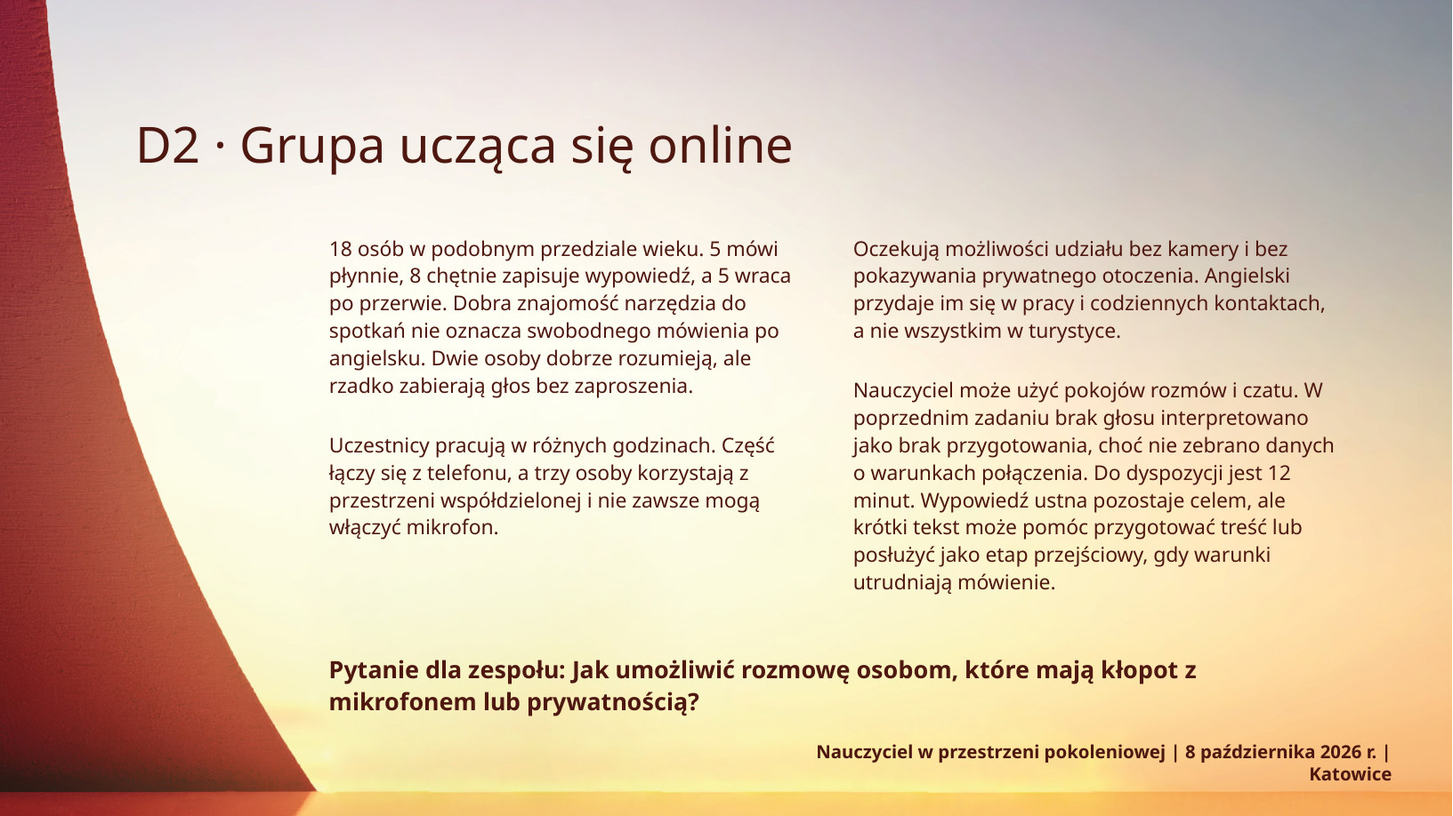
Notes:
ZAŁĄCZNIK — poza podstawową sekwencją prowadzenia.
Rezerwowy opis klasy lub grupy. Pokaż tylko właściwym zespołom, jeśli nie mogą otworzyć materiałów online. Analiza: 10–20 minuta (10 minut). Powiedz: Wybierzcie zainteresowanie lub doświadczenie i jeden warunek pracy. Jak każda informacja zmieni Wasze polecenie, pomoc albo działanie ucznia? Dwa zespoły w wariancie pracują z tym samym zadaniem.

Slide 42
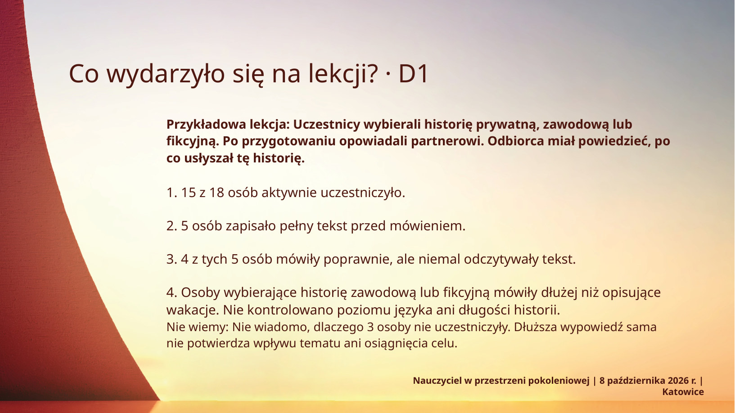
Notes:
ZAŁĄCZNIK — poza podstawową sekwencją prowadzenia.
Rezerwowy opis przykładowej lekcji. Pokaż właściwym zespołom przy problemach z dostępem online. Czytanie: 42–45 minuta (3 minuty). Analiza: 45–53 minuta (8 minut). Powiedz: To przykładowa lekcja, nie rezultat Waszego projektu. Wskażcie obserwację i dwa możliwe powody; nie musicie odrzucać dobrej decyzji ze swojej wersji.

Slide 43
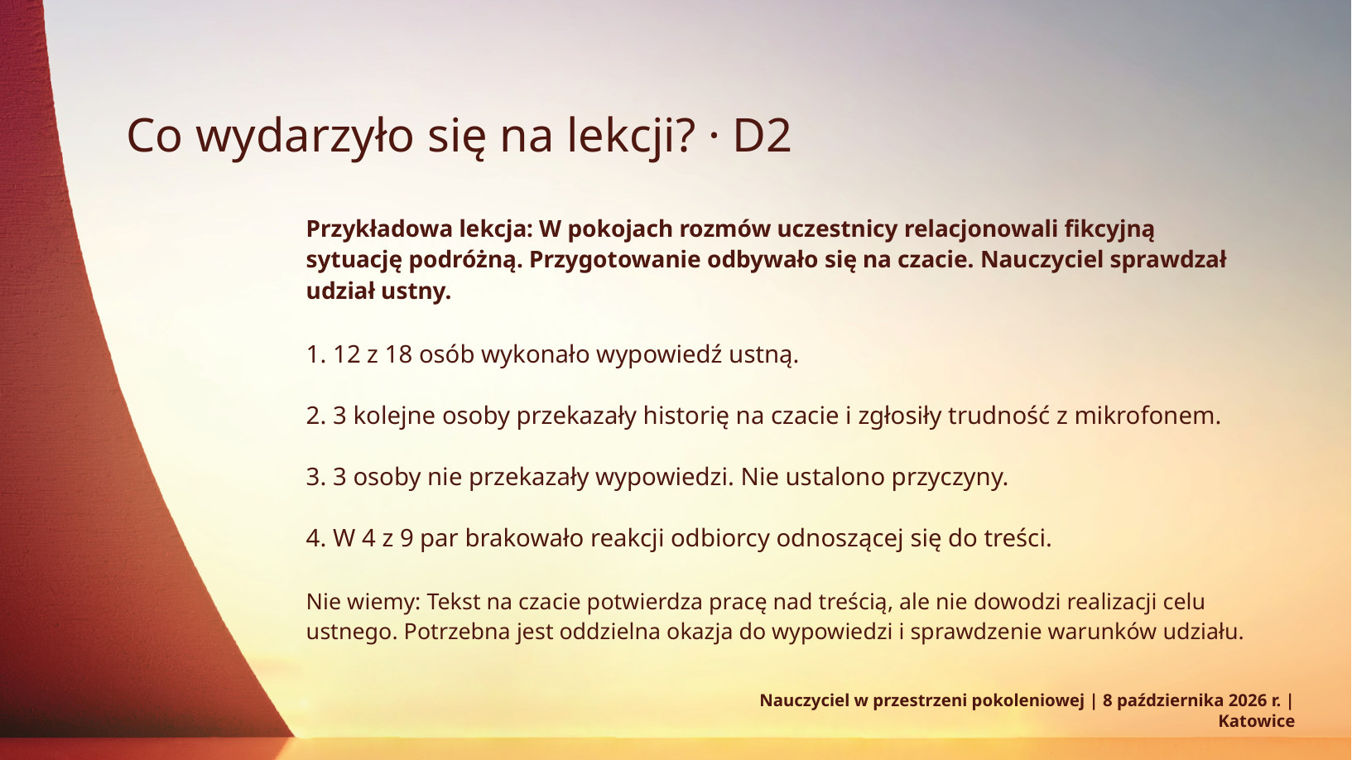
Notes:
ZAŁĄCZNIK — poza podstawową sekwencją prowadzenia.
Rezerwowy opis przykładowej lekcji. Pokaż właściwym zespołom przy problemach z dostępem online. Czytanie: 42–45 minuta (3 minuty). Analiza: 45–53 minuta (8 minut). Powiedz: To przykładowa lekcja, nie rezultat Waszego projektu. Wskażcie obserwację i dwa możliwe powody; nie musicie odrzucać dobrej decyzji ze swojej wersji.

